Slide 1
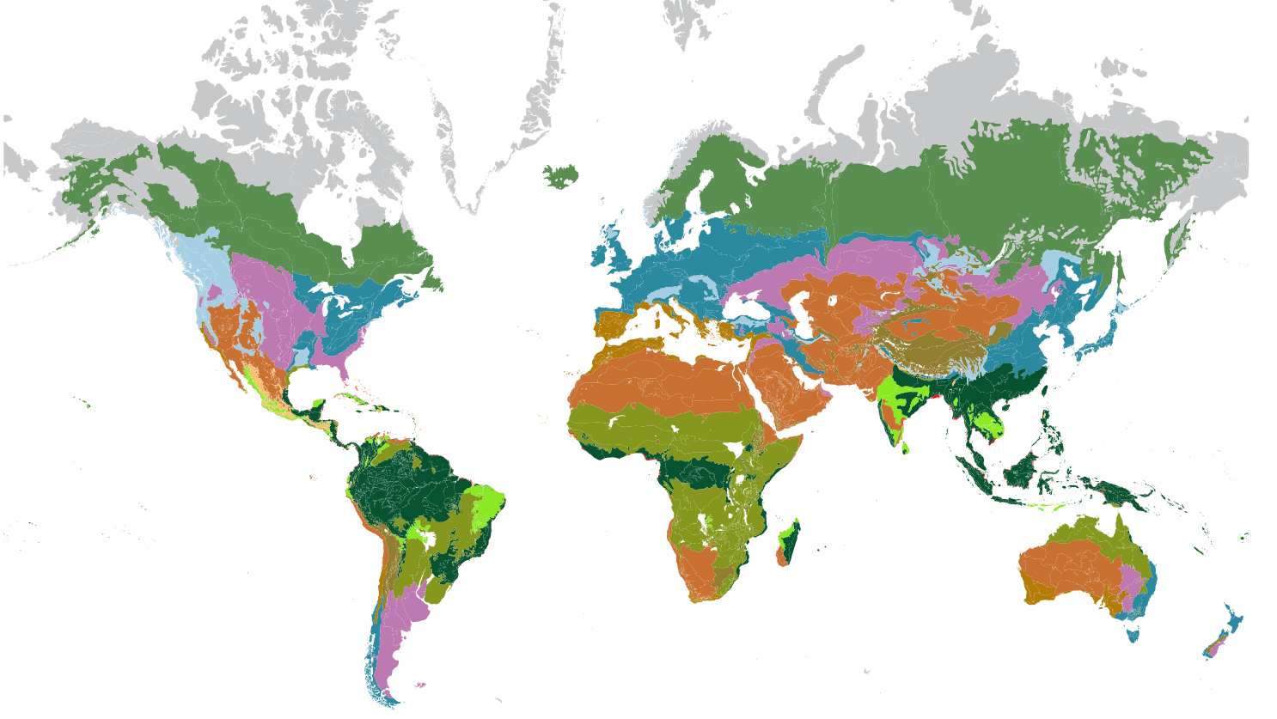
Práctica de SIG y R: Relaciones entre Biomas y clima
Ecología I. 3er Curso de Biología.
Curro Bonet García. fjbonet@uco.es. @fjbonet.
https://creativecommons.org/licenses/by-sa/4.0/deed.es

Slide 2
La temperatura y la precipitación explican y condicionan la distribución de los biomas en el planeta
Tanto es así que podemos construir una gráfica como ésta

Slide 3
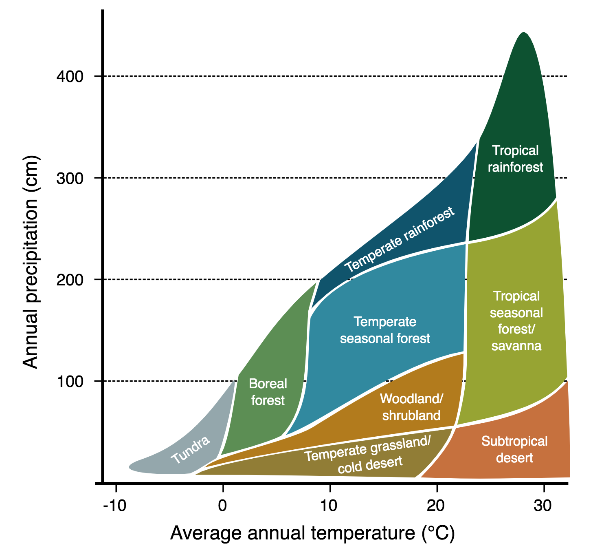
La temperatura y la precipitación explican y condicionan la distribución de los biomas en el planeta
Representar la precipitación y temperatura media anual de una serie de puntos permite agrupar a los mismos en función del bioma en el que se encuentran

Slide 4
Los valores de temperatura y precipitación de una serie de puntos se usan como coordenadas X e Y de una gráfica de dispersión
P2:(T2, P2)
P1:(T1, P1)
P3:(T3, P3)
P1
P2
P3
La temperatura y la precipitación explican y condicionan la distribución de los biomas en el planeta
Representar la precipitación y temperatura media anual de una serie de puntos permite agrupar a los mismos en función del bioma en el que se encuentran

Slide 5
El objetivo de esta práctica es doble:
P2:(T2, P2)
P1:(T1, P1)
P3:(T3, P3)
P1
P2
P3
Y por otro aprenderemos algo de dos herramientas con gran utilidad para nuestro trabajo: SIG (Sistemas de Información geográfica) para manejar información espacial y R para construir la gráfica.
Por un lado constataremos que lo visto en teoría es cierto

Slide 6
P2:(T2, P2)
P1:(T1, P1)
P3:(T3, P3)
P1
P2
P3
Para empezar veremos el proceso a realizar en su conjunto. Esto es lo que se denomina “flujo de trabajo”. Luego iremos viendo paso a paso cómo ejecutarlo.

Slide 7
P2:(T2, P2)
P1:(T1, P1)
P3:(T3, P3)
P1
P2
P3
En realidad obtendremos una gráfica algo más modesta que la que ves ahora.

Slide 8
P2:(T2, P2)
P1:(T1, P1)
P3:(T3, P3)
P1
P2
P3
En realidad obtendremos una gráfica algo más modesta que la que ves ahora.
Se parecerá más a ésta…

Slide 9
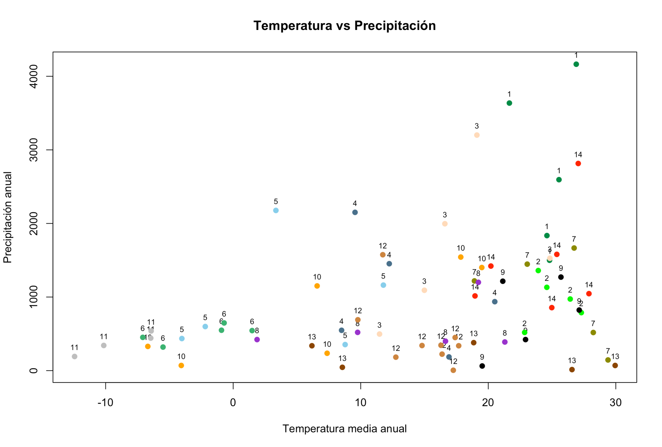
P2:(T2, P2)
P1:(T1, P1)
P3:(T3, P3)
Se parecerá más a ésta…

Slide 10
P2:(T2, P2)
P1:(T1, P1)
P3:(T3, P3)
Biomas

Slide 11
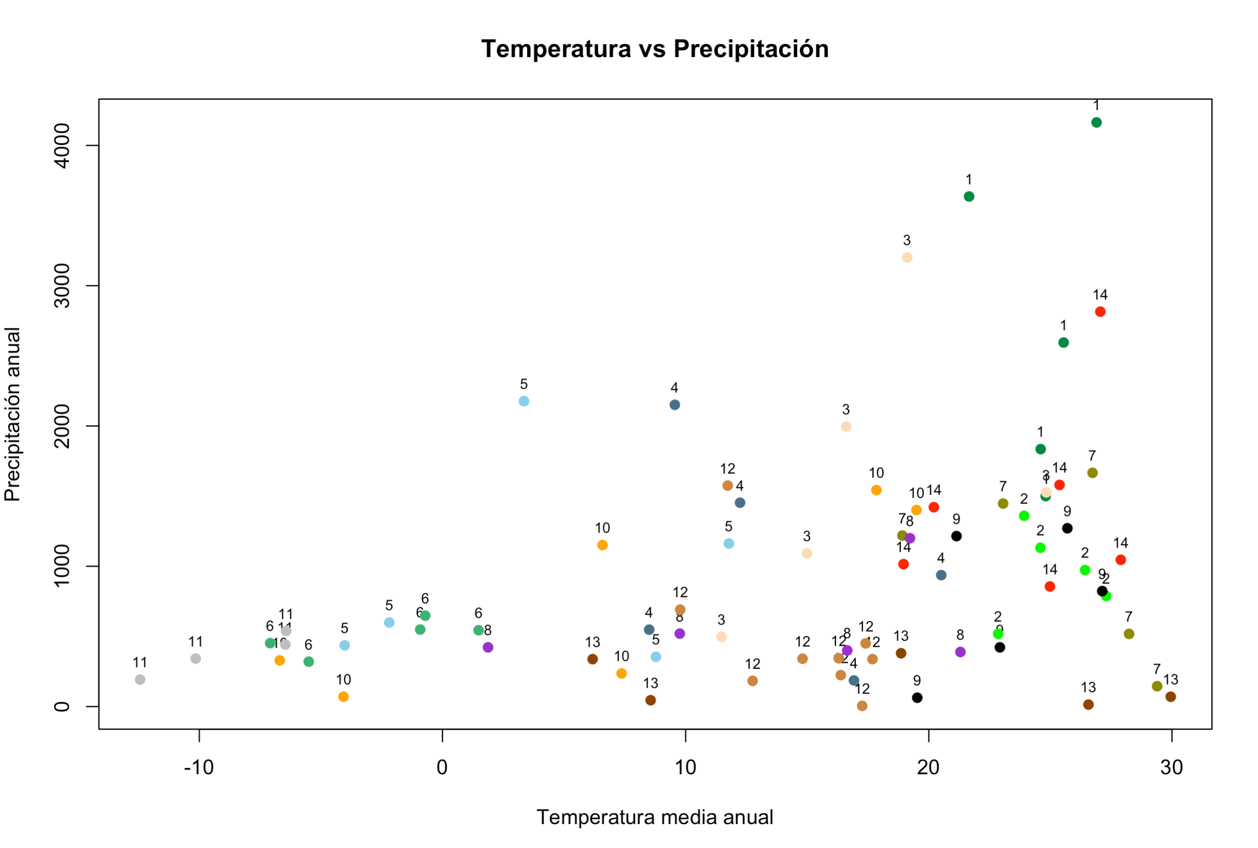
Extrae datos
Crea gráfica
El flujo de trabajo es el conjunto de operaciones con datos y análisis necesarios para obtener lo que queremos
Consulta mapa
Biomas

Slide 12
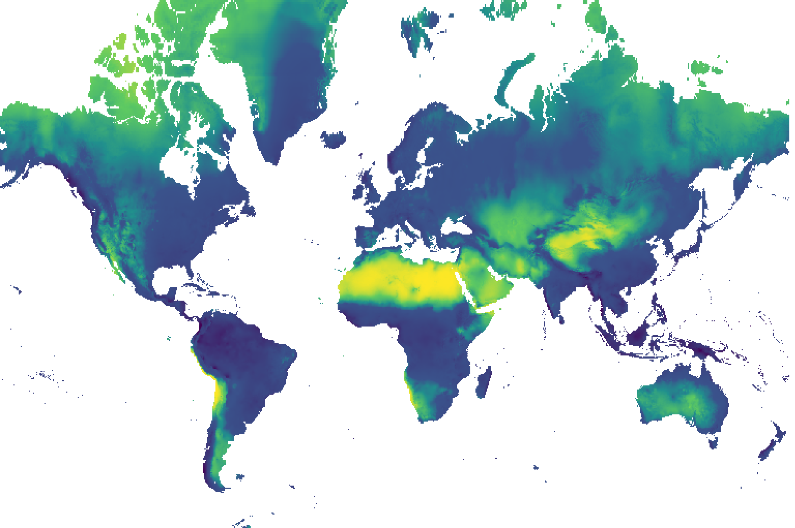
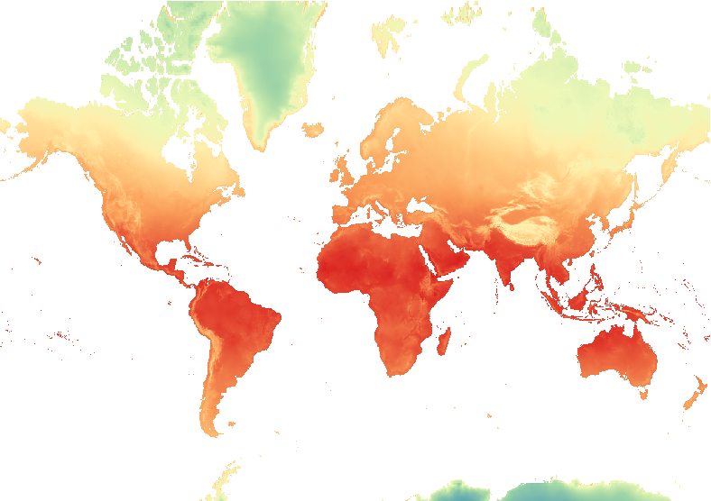
También crearemos un mapa de puntos distribuidos al azar en cada bioma. Estos puntos son los que formarán la gráfica
Puntos
También sendos mapas que muestren la distribución espacial de la temperatura y la precipitación
Precipitación
Temperatura
En primer lugar necesitaremos un mapa que muestre la distribución de los biomas del planeta
Biomas

Slide 13
Una vez pintados los puntos se realizará un sencillo proceso en el que a cada uno se le asociará el bioma en el que se encuentra y sus valores climáticos (temperatura y precipitación)
Puntos
Precipitación
Temperatura
Biomas

Slide 14
Pto_id | Bioma | Temp | Precip
1 | 1 | 12 | 189
2 | 1 | 13 | 100
3 | 2 | 20 | 1000
4 | 3 | -3 | 23
Puntos
Precipitación
Se obtendrá una tabla en la que cada registro (fila) tendrá información sobre cada uno de los puntos del mapa.
Temperatura
Biomas

Slide 15
Pto_id | Bioma | Temp | Precip
1 | 1 | 12 | 189
2 | 1 | 13 | 100
3 | 2 | 20 | 1000
4 | 3 | -3 | 23
Puntos
Precipitación
Bioma | Color
1 | Red
2 | Yellow
3 | Green
4 | Purple
Temperatura
Además, añadiremos a esa tabla una nueva columna con el color que tendrá cada punto en la gráfica en función el bioma en el que esté
Biomas

Slide 16
Pto_id | Bioma | Temp | Precip
1 | 1 | 12 | 189
2 | 1 | 13 | 100
3 | 2 | 20 | 1000
4 | 3 | -3 | 23
color
Red
Red
Yellow
Green
Puntos
Precipitación
Bioma | Color
1 | Red
2 | Yellow
3 | Green
4 | Purple
Temperatura
Además, añadiremos a esa tabla una nueva columna con el color que tendrá cada punto en la gráfica en función el bioma en el que esté
Biomas

Slide 17
Pto_id | Bioma | Temp | Precip | Color
1 | 1 | 12 | 189 | Red
2 | 1 | 13 | 100 | Red
3 | 2 | 20 | 1000 | Yellow
4 | 3 | -3 | 23 | Green
Puntos
Usaremos esta tabla para construir la gráfica deseada. Será un gráfico de dispersión (scatterplot) en el que:
Eje X: Temperatura
Eje Y: precipitación
Etiquetas: Código bioma
Color: Color bioma
Etiqueta
X
Y
Color
Precipitación
Bioma | Color
1 | Red
2 | Yellow
3 | Green
4 | Purple
Temperatura
Biomas

Slide 18


Pto_id | Bioma | Temp | Precip | Color
1 | 1 | 12 | 189 | Red
2 | 1 | 13 | 100 | Red
3 | 2 | 20 | 1000 | Yellow
4 | 3 | -3 | 23 | Green
Puntos
Etiqueta
X
Y
Color
Usaremos un SIG (Sistema de Información Geográfica ) llamado QGIS para manejar la información espacial
Precipitación
Bioma | Color
1 | Red
2 | Yellow
3 | Green
4 | Purple
Temperatura
Y un entorno de programación denominado R (implementado en un software llamado Rstudio) para construir la gráfica
Biomas

Slide 19
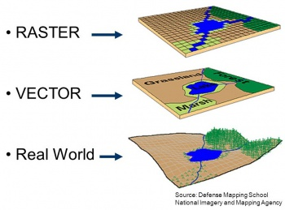
Pto_id | Bioma | Temp | Precip | Color
1 | 1 | 12 | 189 | Red
2 | 1 | 13 | 100 | Red
3 | 2 | 20 | 1000 | Yellow
4 | 3 | -3 | 23 | Green
Puntos
Etiqueta
X
Y
Color
Precipitación
Bioma | Color
1 | Red
2 | Yellow
3 | Green
4 | Purple
En un SIG la información espacial puede representarse siguiendo un modelo “vectorial” o “raster”
Temperatura
Biomas

Slide 20
Pto_id | Bioma | Temp | Precip | Color
1 | 1 | 12 | 189 | Red
2 | 1 | 13 | 100 | Red
3 | 2 | 20 | 1000 | Yellow
4 | 3 | -3 | 23 | Green
Puntos
Etiqueta
X
Y
Color
Precipitación
Bioma | Color
1 | Red
2 | Yellow
3 | Green
4 | Purple
Temperatura
En nuestro caso el mapa de biomas y el de punto son vectoriales mientras que los de clima son raster
Biomas

Slide 21
Pto_id | Bioma | Temp | Precip | Color
1 | 1 | 12 | 189 | Red
2 | 1 | 13 | 100 | Red
3 | 2 | 20 | 1000 | Yellow
4 | 3 | -3 | 23 | Green
Crear capa de puntos
El mapa de puntos será creado usando QGIS
Puntos
Etiqueta
X
Y
Color
Precipitación
Los mapas de clima proceden de una iniciativa llamada WorldClim
Descarga web
Bioma | Color
1 | Red
2 | Yellow
3 | Green
4 | Purple
WorldClim
Temperatura
Otro aspecto fundamental es conocer el origen de la información que vamos a utilizar
Biomas

Slide 22

Pto_id | Bioma | Temp | Precip | Color
1 | 1 | 12 | 189 | Red
2 | 1 | 13 | 100 | Red
3 | 2 | 20 | 1000 | Yellow
4 | 3 | -3 | 23 | Green
Crear capa de puntos
Puntos
Etiqueta
X
Y
Color
Descarga web
Precipitación
Bioma | Color
1 | Red
2 | Yellow
3 | Green
4 | Purple
WorldClim
Temperatura
Descarga web
El mapa de biomas procede de un proyecto llamado RESOLVE
Biomas

Slide 23
Pto_id | Bioma | Temp | Precip | Color
1 | 1 | 12 | 189 | Red
2 | 1 | 13 | 100 | Red
3 | 2 | 20 | 1000 | Yellow
4 | 3 | -3 | 23 | Green
Crear capa de puntos
Extraer valores de cada píxel
Puntos
Etiqueta
X
Y
Color
Descarga web
Precipitación
Bioma | Color
1 | Red
2 | Yellow
3 | Green
4 | Purple
WorldClim
Temperatura
La asignación de los valores de clima a cada punto también se hace en QGIS e implica extraer el valor de los mapas de temperatura y precipitación a cada punto
Descarga web
Biomas

Slide 24
Pto_id | Bioma | Temp | Precip | Color
1 | 1 | 12 | 189 | Red
2 | 1 | 13 | 100 | Red
3 | 2 | 20 | 1000 | Yellow
4 | 3 | -3 | 23 | Green
Crear capa de puntos
Extraer valores de cada píxel
Puntos
Etiqueta
X
Y
Color
Unión de tablas
Descarga web
Precipitación
Bioma | Color
1 | Red
2 | Yellow
3 | Green
4 | Purple
WorldClim
Temperatura
Para añadir un campo con el color que tendrá cada punto también usaremos QGIS.
Descarga web
Biomas

Slide 25
Pto_id | Bioma | Temp | Precip | Color
1 | 1 | 12 | 189 | Red
2 | 1 | 13 | 100 | Red
3 | 2 | 20 | 1000 | Yellow
4 | 3 | -3 | 23 | Green
Crear capa de puntos
Extraer valores de cada píxel
Exportar tabla a texto
Puntos
Etiqueta
X
Y
Color
Unión de tablas
Precipitación
El último paso dentro del SIG es exportar la tabla creada a un archivo de texto
Descarga web
Bioma | Color
1 | Red
2 | Yellow
3 | Green
4 | Purple
WorldClim
Temperatura
Descarga web
Biomas

Slide 26
Pto_id | Bioma | Temp | Precip | Color
1 | 1 | 12 | 189 | Red
2 | 1 | 13 | 100 | Red
3 | 2 | 20 | 1000 | Yellow
4 | 3 | -3 | 23 | Green
Crear capa de puntos
Extraer valores de cada píxel
Exportar tabla a texto
Puntos
Etiqueta
X
Y
Color
Unión de tablas
Importar tabla
Descarga web
Precipitación
Bioma | Color
1 | Red
2 | Yellow
3 | Green
4 | Purple
WorldClim
Construir gráfica
Temperatura
Dicha tabla será importada en R donde haremos la gráfica con una serie de comandos
Descarga web
Biomas

Slide 27
2
3
Pto_id | Bioma | Temp | Precip | Color
1 | 1 | 12 | 189 | Red
2 | 1 | 13 | 100 | Red
3 | 2 | 20 | 1000 | Yellow
4 | 3 | -3 | 23 | Green
5
Crear capa de puntos
Extraer valores de cada píxel
Exportar tabla a texto
Puntos
Etiqueta
X
Y
Color
4
Unión de tablas
Importar tabla
Descarga web
Precipitación
Bioma | Color
1 | Red
2 | Yellow
3 | Green
4 | Purple
WorldClim
6
Construir gráfica
Temperatura
1
Descarga web
Biomas

Slide 28
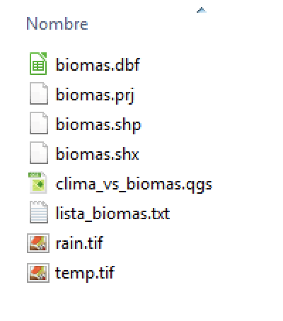
0
Vistazo a la información aportada por el profesor
Una vez descargados y descomprimidos los archivos verás lo siguiente
(por favor, no descomprimas el zip en el escritorio de Windows. Hazlo en tu carpeta personal)

Slide 29
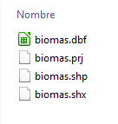
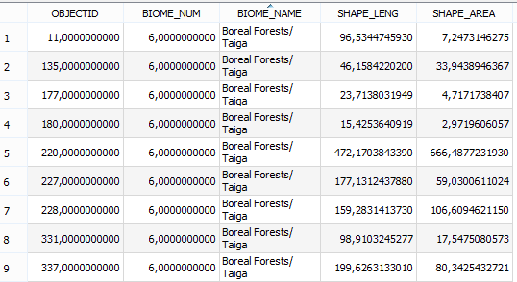
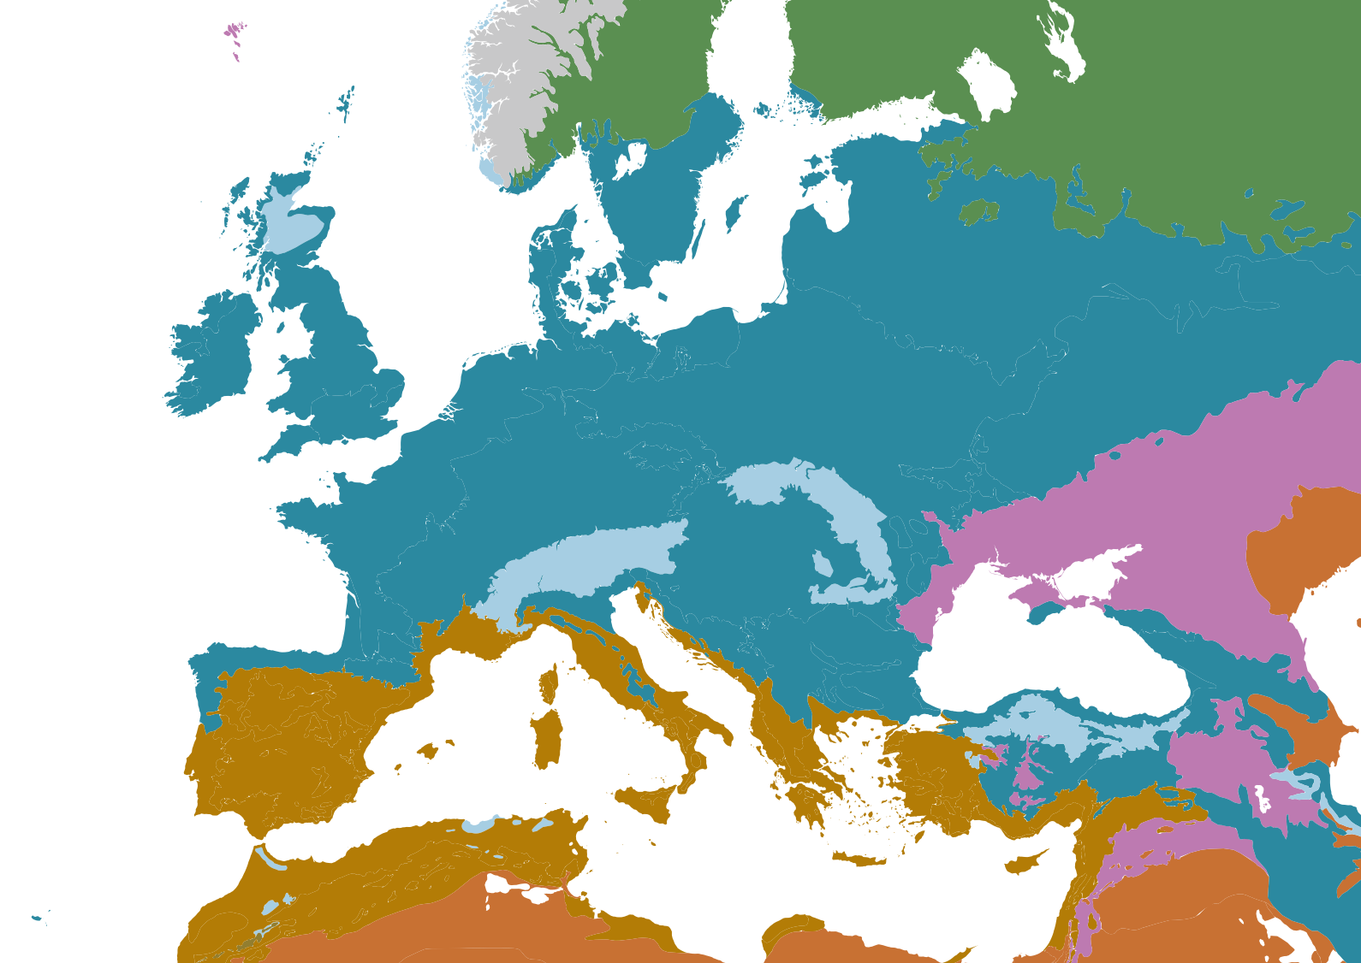
0
Vistazo a la información aportada por el profesor
Una vez descargados y descomprimidos los archivos verás lo siguiente
(por favor, no descomprimas el zip en el escritorio de Windows. Hazlo en tu carpeta personal)
4 archivos con el mismo nombre y distintas extensiones. Es una capa vectorial que contiene la distribución espacial de los biomas. Este formato se llama shapefile
Tabla de atributos. Un registro por cada polígono. Contiene información temática de cada polígono.
Delimitación geográfica de biomas. Polígonos

Slide 30
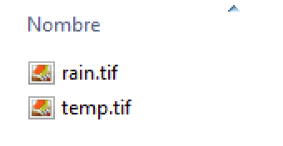
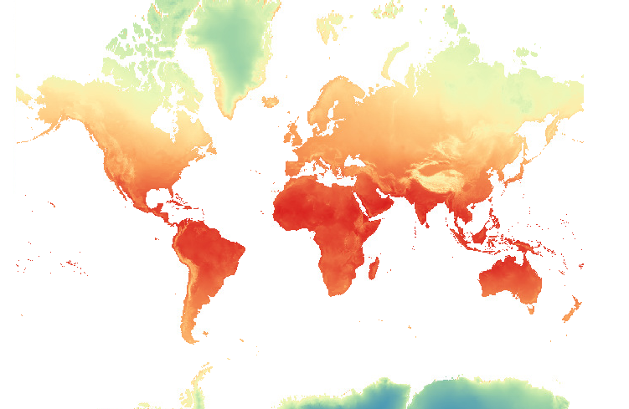
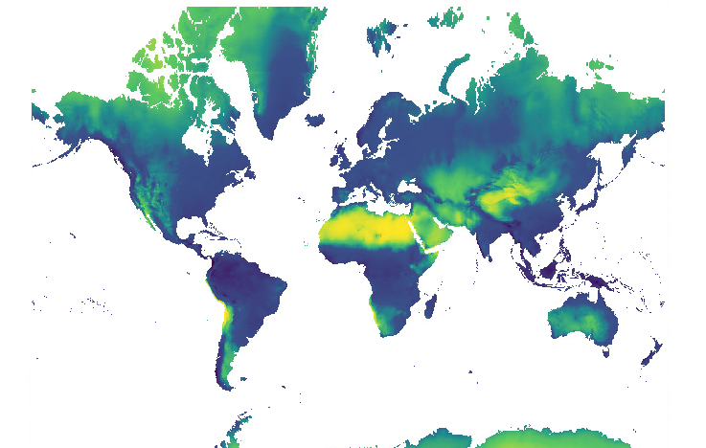
0
Vistazo a la información aportada por el profesor
Una vez descargados y descomprimidos los archivos verás lo siguiente
(por favor, no descomprimas el zip en el escritorio de Windows. Hazlo en tu carpeta personal)
2 archivos raster en formato TIFF
Temperatura media anual (rojo: calor)
Precipitación total anual (amarillo menos lluvia. Azul más lluvia)

Slide 31
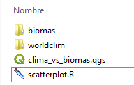
0
Vistazo a la información aportada por el profesor
Una vez descargados y descomprimidos los archivos verás lo siguiente
(por favor, no descomprimas el zip en el escritorio de Windows. Hazlo en tu carpeta personal)
“Proyecto” de QGIS. Al abrirlo veremos la información cartográfica descrita anteriormente. Un proyecto permite visualizar y analizar la información geográfica contenida en otros archivos

Slide 32
0
Vistazo a la información aportada por el profesor
Una vez descargados y descomprimidos los archivos verás lo siguiente
(por favor, no descomprimas el zip en el escritorio de Windows. Hazlo en tu carpeta personal)
Tabla que muestra la lista de biomas y un color asignado a cada uno. Esto permitirá que cada punto de la gráfica tenga un color correspondiente al bioma en el que está.

Slide 33
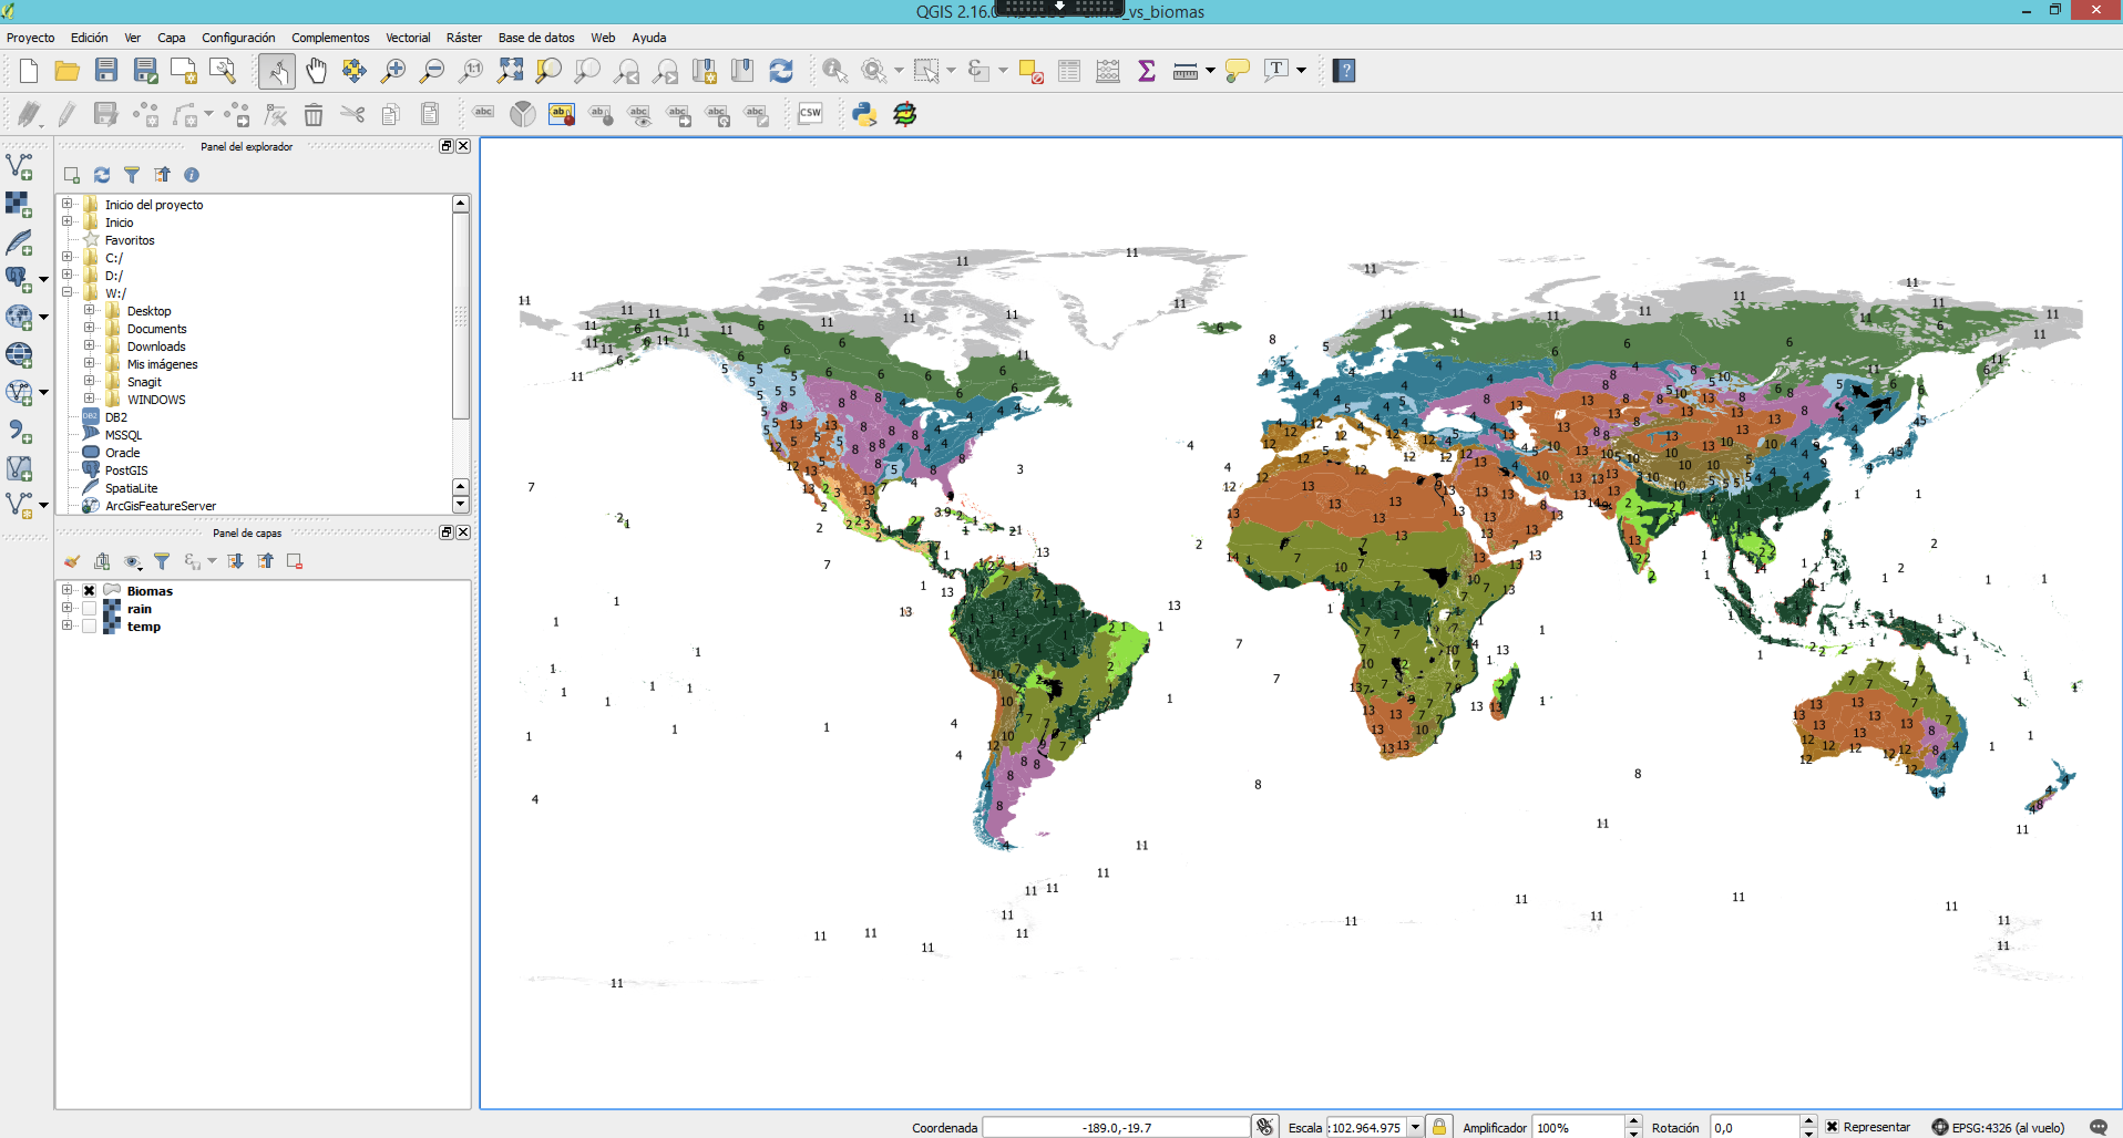
1
Primeros pasos con QGIS
Busca en tu ordenador el icono de QGIS 2.16 y ábrelo.
Ve al menú proyecto y dale al botón “abrir”. Navega hacia donde tengas los archivos y selecciona “clima_vs_biomas.qgs”. Dale a aceptar
Barras de botones y menús. Aquí accedemos a las herramientas del SIG
Explorador de archivos geográficos. Nos movemos por carpetas para cargar lo que queramos
Visualizador de información geográfica. Aquí se despliegan las capas activas.
Tabla de contenidos. Vemos las capas que hay cargadas en el proyecto actual.

Slide 34
1
Primeros pasos con QGIS
Practiquemos un poco con algunas herramientas sencillas:
La herramienta “desplazar mapa” (o pan en inglés” nos permite movernos por el mapa. Hay que seleccionarla, pinchar en el mapa y arrastrar para ir a donde queramos.
Usa el Zoom (+ y -) para alejarte y acercarte a cualquier sitio que quieras. Verás como la capa “google satellites” va mostrando imágenes cada vez más detalladas. También verás cómo cambian la escala y las coordenadas de tu ubicación
Activa y desactiva las distintas capas. Verás que el orden de visualización a la derecha coincide con el orden en el que se muestran aquí. Puedes arrastrar las de abajo hacia arriba para que se vean

Slide 35
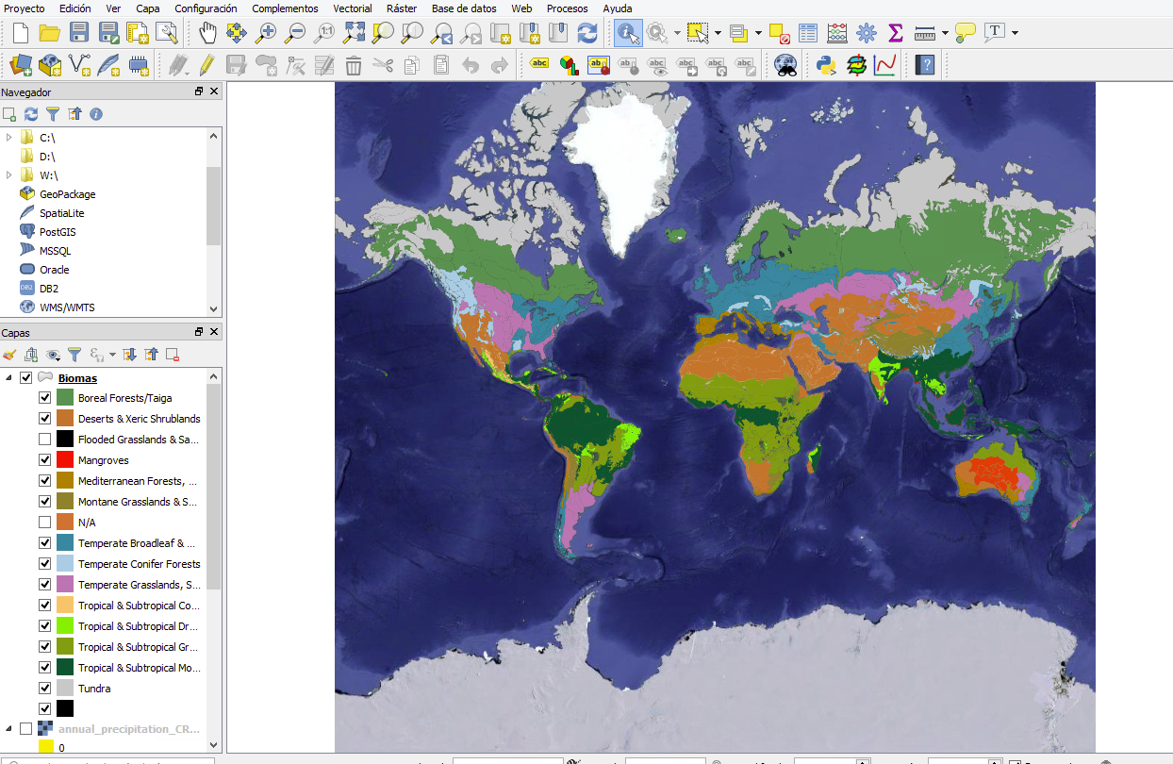
1
Primeros pasos con QGIS
Veamos con detalle el mapa de biomas
Arrástralo hacia arriba para verlo en primera posición.
Despliega también la leyenda haciendo click en el triángulo negro. Cada color muestra un tipo de bioma.
Haz zoom en una zona cualquiera

Slide 36
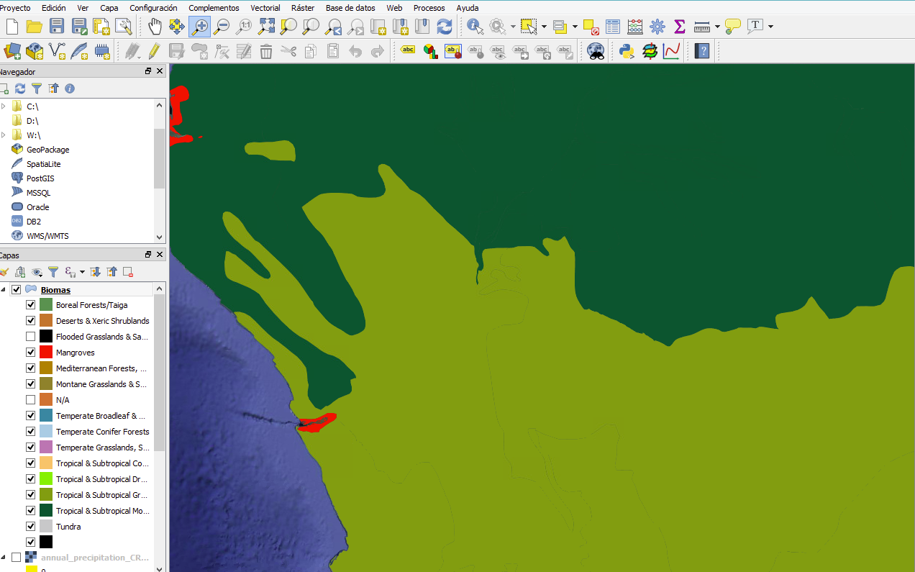
1
Primeros pasos con QGIS
Veamos con detalle el mapa de biomas
Ahora vamos a seleccionar la herramienta “identificar”.
Luego haremos click en cualquier sitio de la vista para obtener información del polígono señalado.
Se abrirá un panel a la dercha con información valiosa.

Slide 37
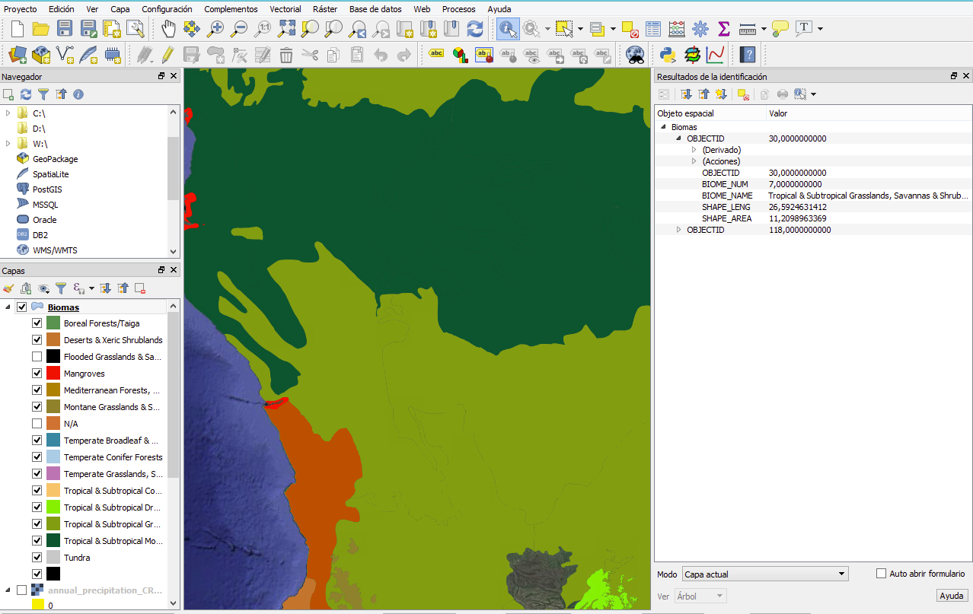
1
Primeros pasos con QGIS
Veamos con detalle el mapa de biomas
Observamos que el polígono señalado contiene “Tropical and subropical grasslands…”. El código de este bioma (biome_num) es el 7. Usaremos ese código para crear nuestra capa de puntos.

Slide 38
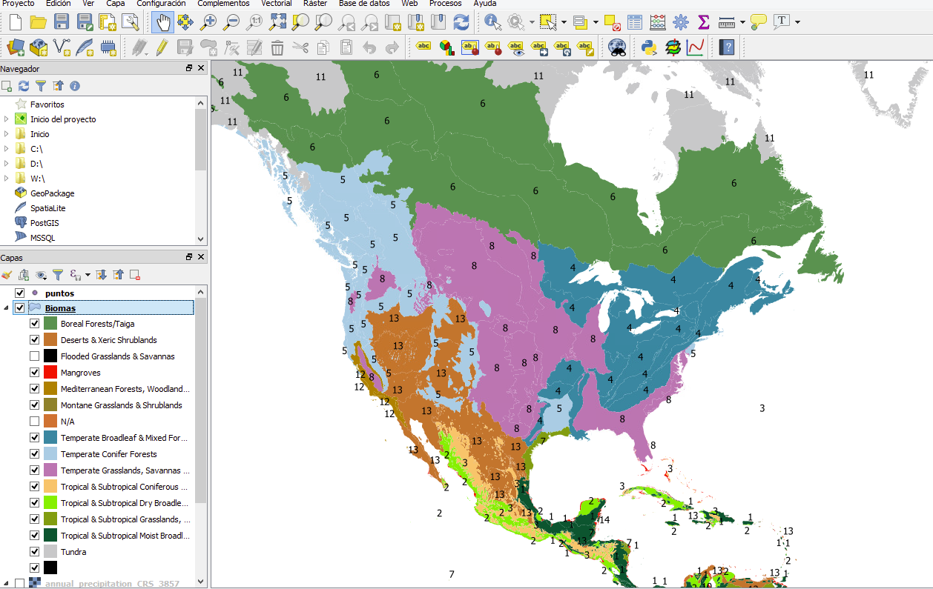
1
Primeros pasos con QGIS
Veamos con detalle el mapa de biomas
Además, para facilitarte las cosas, cada polígono de la capa biomas tiene una etiqueta que muestra el código de dicho bioma.

Slide 39
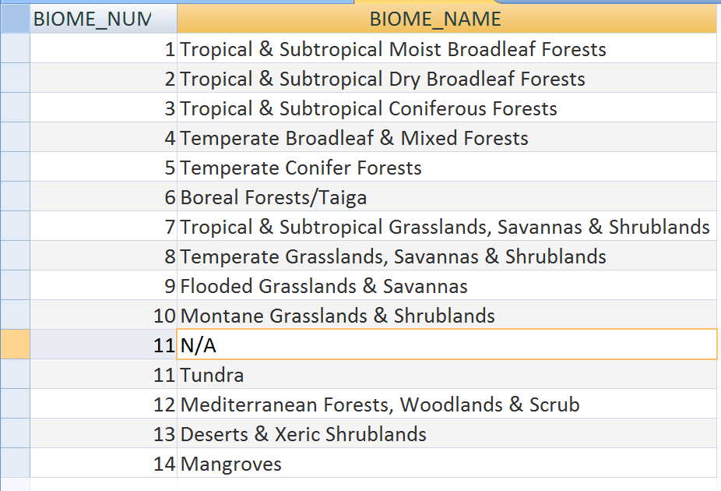
1
Primeros pasos con QGIS
Esta tabla relaciona el nombre de cada bioma con su código. Os servirá más adelante

Slide 40
2
Crear capa de puntos
Crearemos una capa con 5 puntos por bioma. Como tenemos 13 biomas en el mapa, obtendremos un total de 65 puntos. Esos puntos son los que usaremos para construir la gráfica de dispersión.
En QGIS las capas de puntos se crean usando formato shapefile (el mismo formato que tiene el mapa de biomas). Un shapefile puede contener, puntos, líneas o polígonos. En nuestro caso crearemos un shapefile de puntos (el de biomas tiene polígonos).
Primero lo crearemos vacío, lo guardaremos en el disco duro y luego iremos añadiendo los puntos.

Slide 41
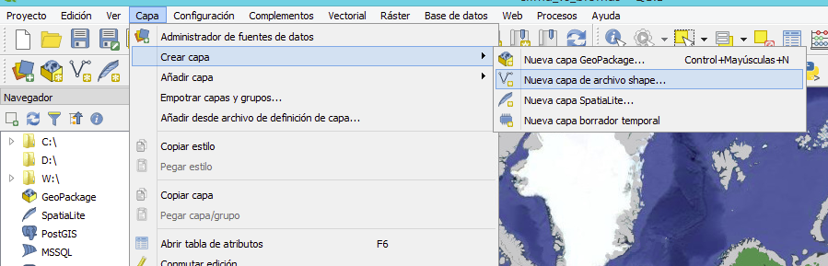
2
Crear capa de puntos
Hacemos lo siguiente:
Menú capa
Crear capa
Nueva capa de archivo shape

Slide 42
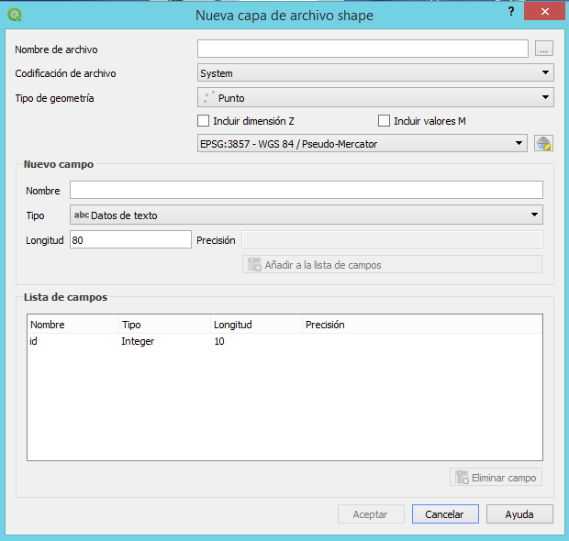
2
Crear capa de puntos
Sale un menú que nos permite configurar la creación de la capa
En primer lugar vamos a darle un nombre a la capa y a elegir dónde la guardamos. Pinchamos aquí para que se abra el menú de navegación del Windows Explorer.

Slide 43
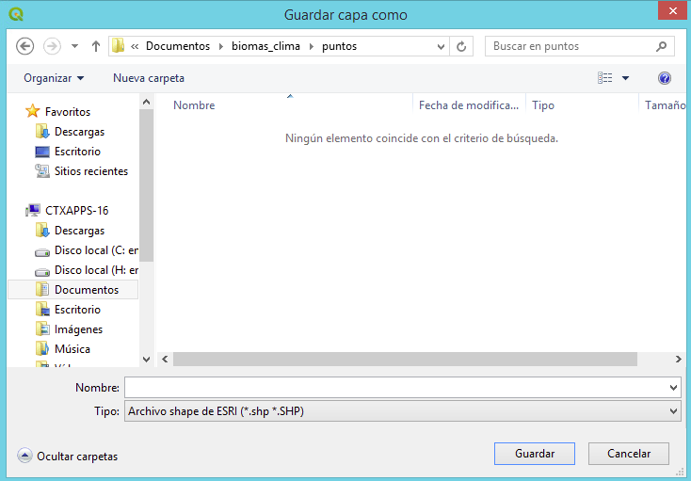
2
Crear capa de puntos
Ahora escribimos el nombre del archivo
Tecleamos aquí “puntos” (Sin comillas…)

Slide 44
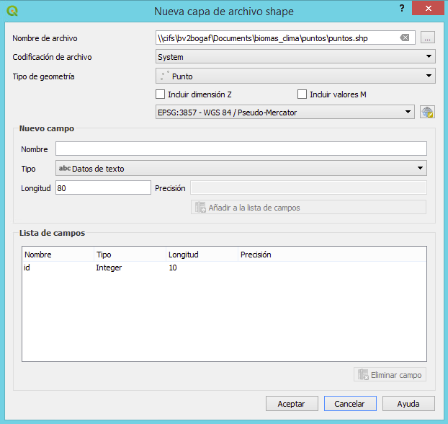
2
Crear capa de puntos
Al darle a guardar volvemos al menú anterior (creación de la capa de puntos)
Aquí aparece la ruta y el nombre del archivo que vamos a crear
Aquí indicamos el sistema de referencia utilizado. Asegúrate que ponga: EPSG:3857.
Ahora vamos a crear un nuevo campo en la tabla de atributos de la capa. En este campo iremos introduciendo el código del bioma donde se encuentra el punto creado.
En nombre escribimos “bioma_id”
En tipo seleccionamos “Número entero”
Luego pulsamos en “añadir a la lista de campos”

Slide 45
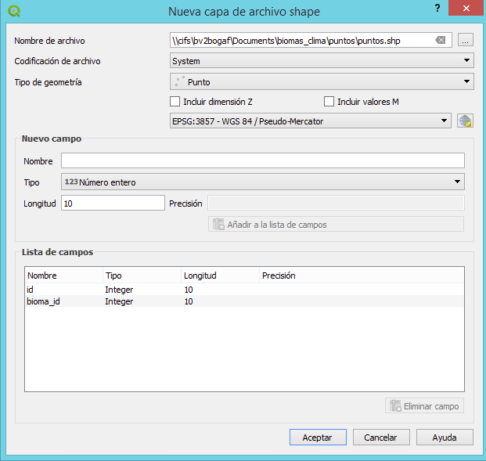
2
Crear capa de puntos
Al darle a guardar volvemos al menú anterior (creación de la capa de puntos)
El nuevo campo aparece abajo.
Había uno ya existente llamado id.

Slide 46
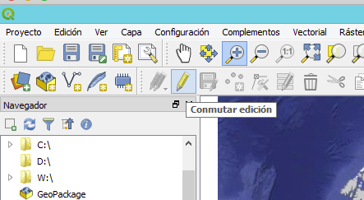
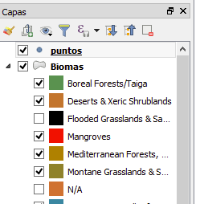
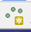
2
Crear capa de puntos
Al aceptar se carga una nueva capa que por ahora está vacía. Vamos a pintar los puntos en su interior
Nueva capa de puntos
Ahora buscamos el botón indicado abajo (lápiz cuya etiqueta dice “conmutar edición”)
Al conmutar la edición permitimos que se vayan añadiendo puntos a la capa
También se activa esta herramienta que es la que nos permite pintar los puntos. Está dos posiciones a la derecha del botón de activar edición. La seleccionamos.

Slide 47
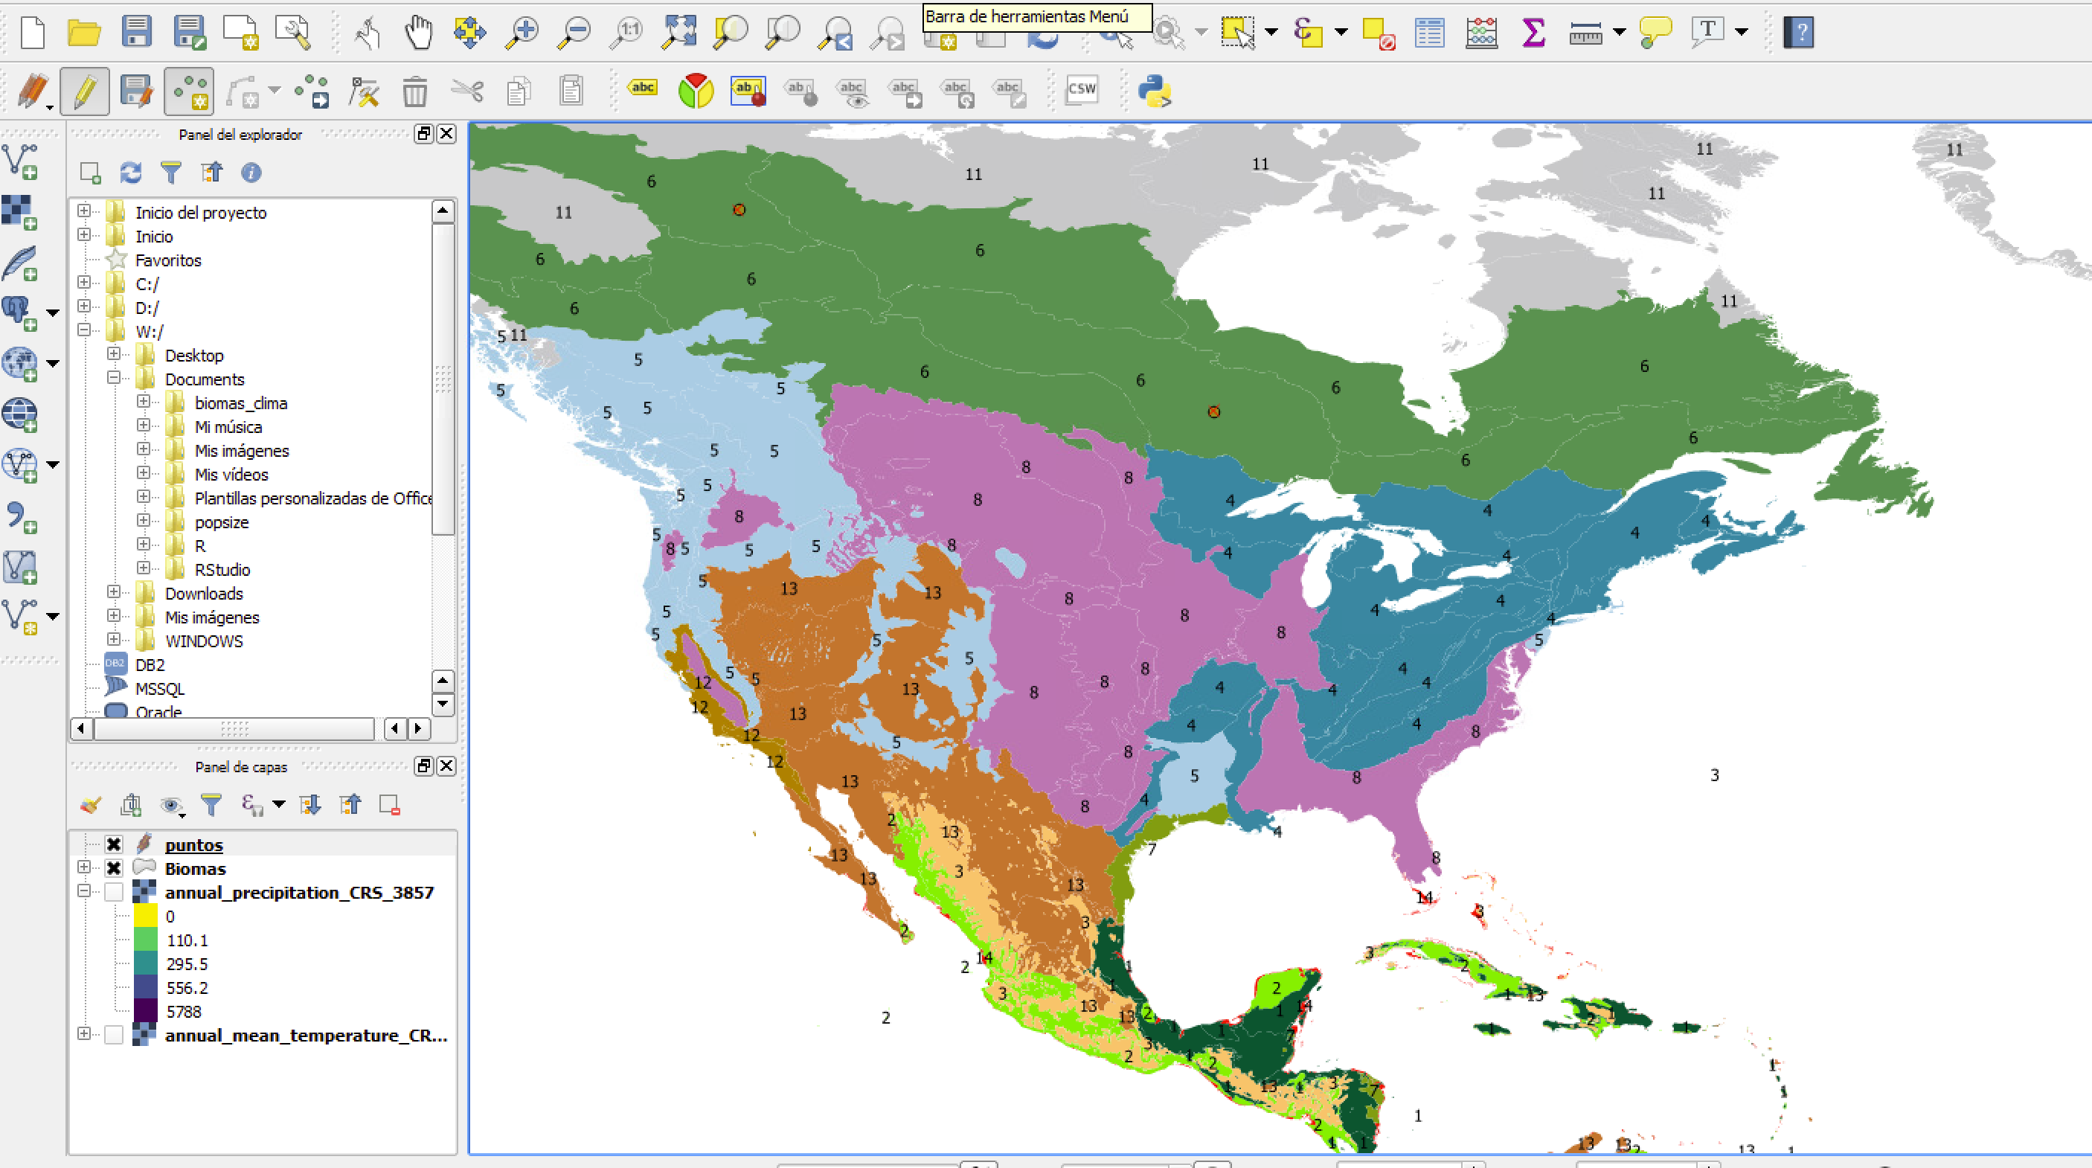
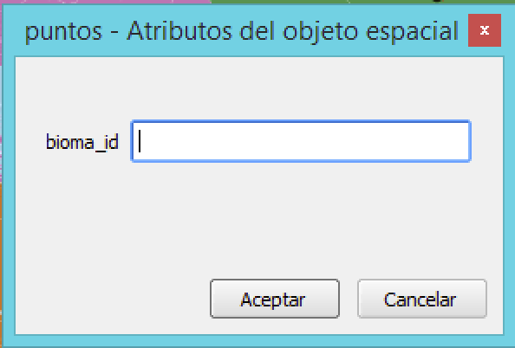
2
Crear capa de puntos
Ahora vamos a empezar a pintar puntos. En primer lugar nos acercamos a un área cualquiera con el zoom
Cada 2-3 puntos es buena idea guardar los cambios realizados en la capa. Pulsar este botón y seguir añadiendo puntos
2 Hacemos click sobre un bioma cuyo código conocemos previamente (porque vemos las etiquetas)
3 Se abre un menú en el que nos pide el código del bioma sobre el que hemos pintado el punto. Lo escribimos y le damos a aceptar.
4 Repetimos la operación (hacer click en otro sitio de la pantalla) tantas veces como sea necesario
1 Para que vaya bien debes asegurarte de que esta capa esté seleccionada aquí. Haz click sobre ella.
5 Durante este proceso podemos usar el zoom y el “pan” para movernos por la pantalla a otros continentes. Los puntos de cada bioma han de estar repartidos por cuantos más continentes mejor.

Slide 48
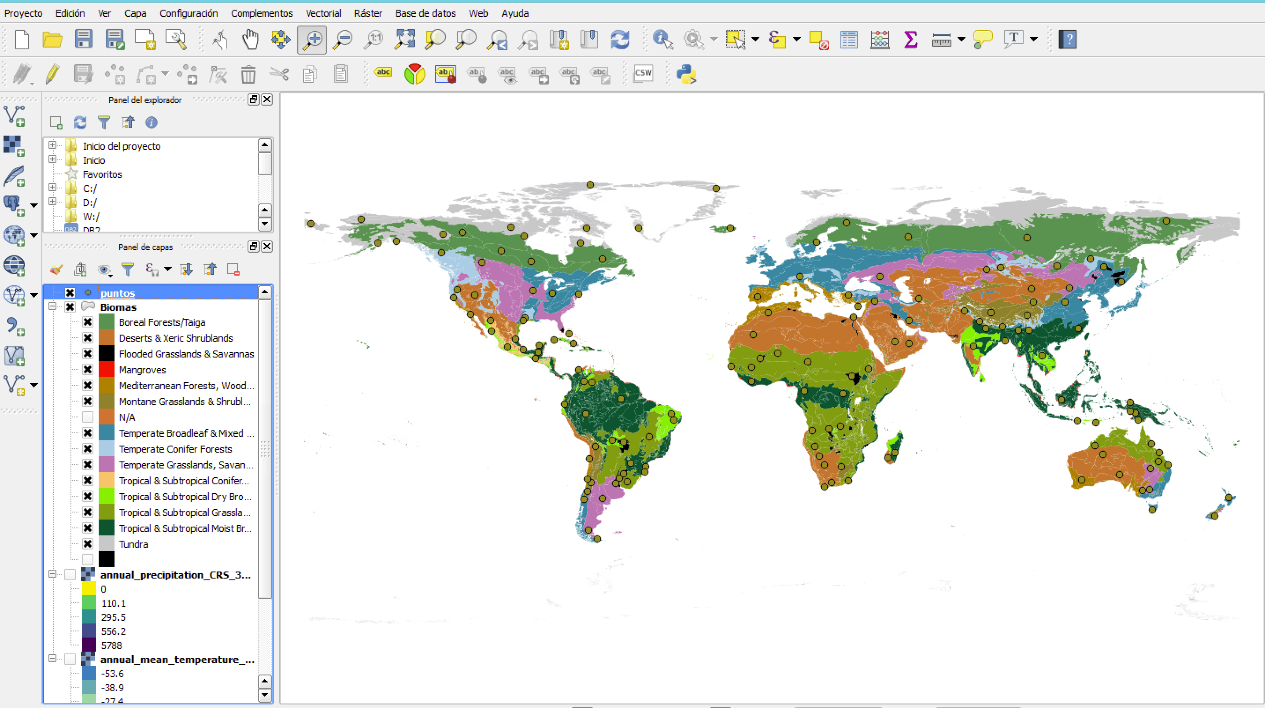
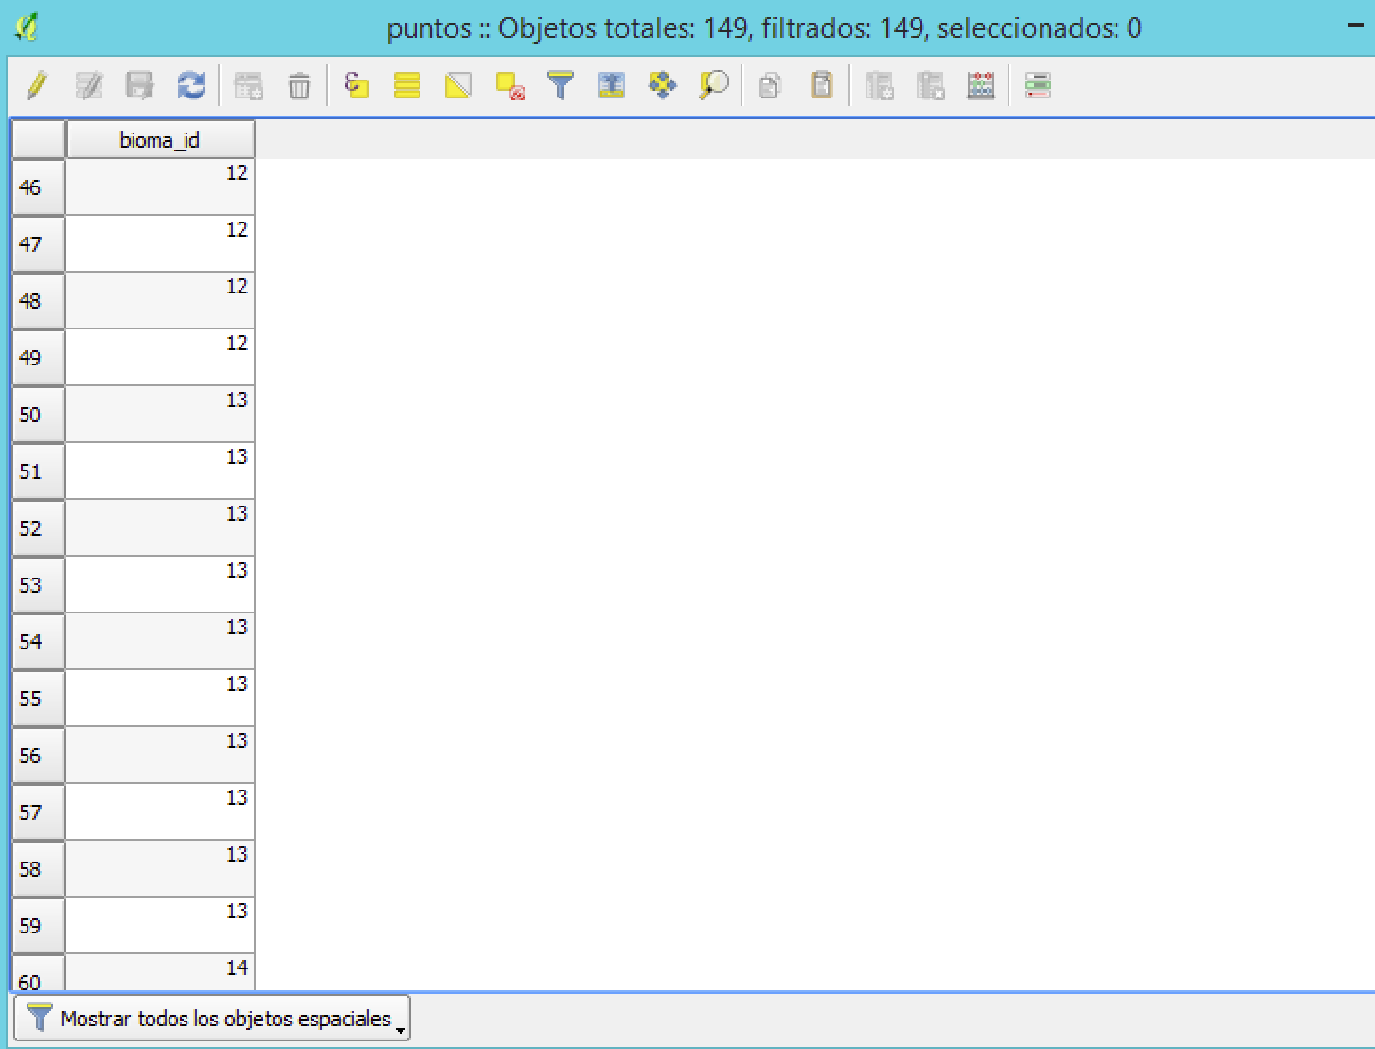
2
Crear capa de puntos
Cuando tengamos todos los puntos podemos visualizar la capa creada
Ya podemos parar la edición de la capa de puntos. Hacemos click aquí y, si nos pregunta, le decimos que guarde los cambios.
También podemos ver la tabla de atributos de la capa haciendo click aquí si previamente tenemos seleccionada la capa “puntos”
La tabla debe de contener al menos 65 puntos (5 por bioma). Cada punto está asociado con el bioma sobre el que se encuentra

Slide 49
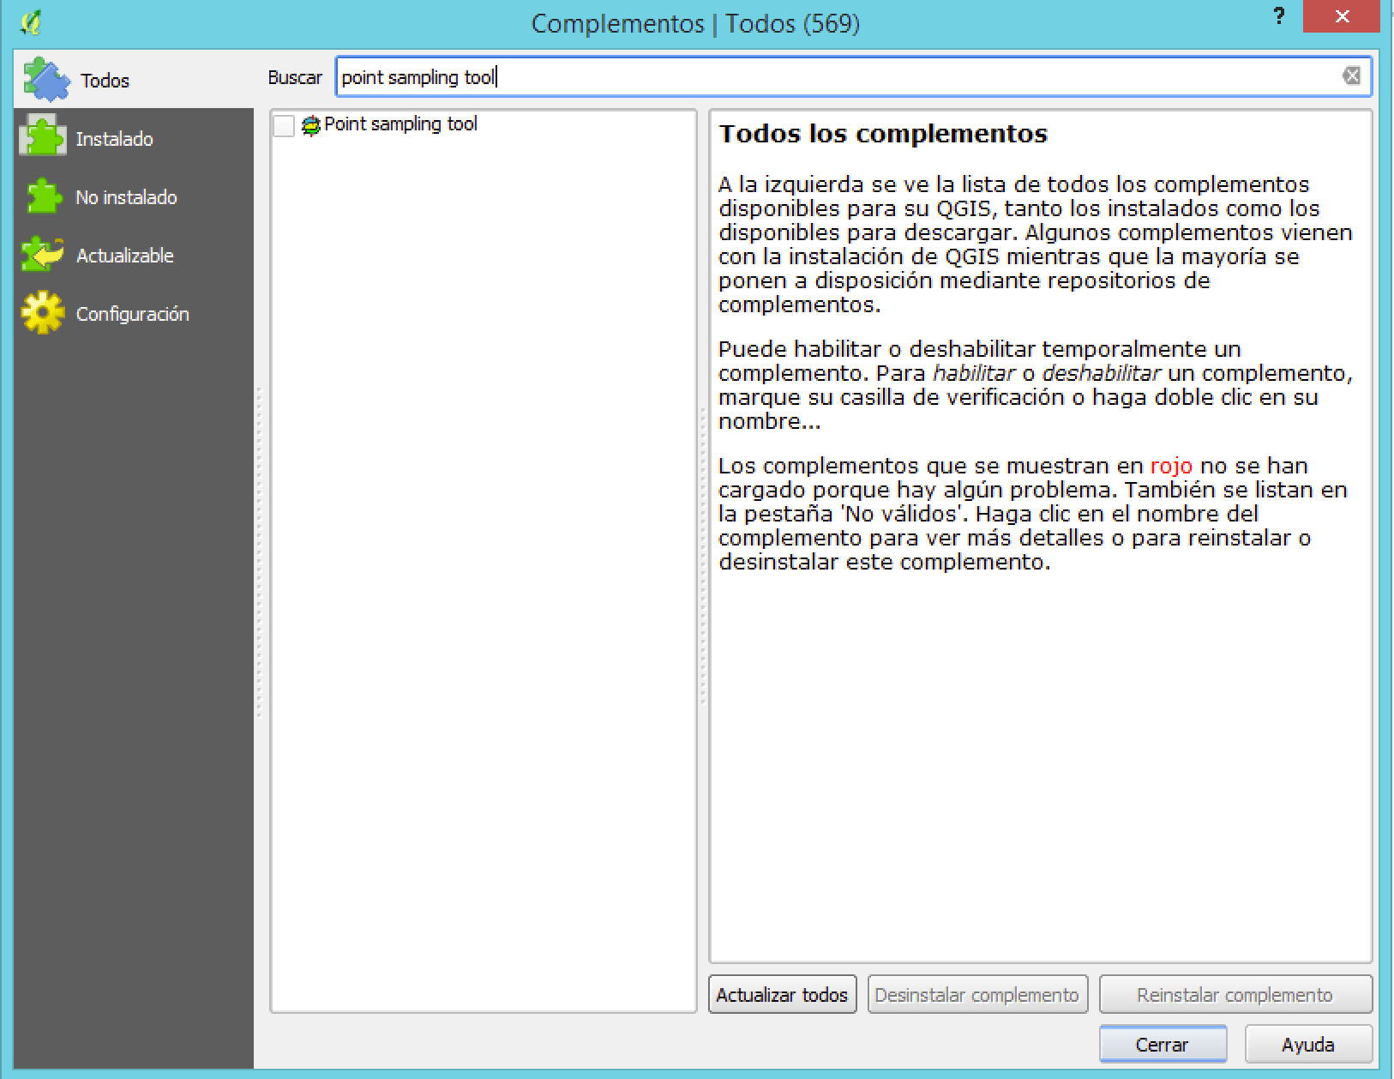
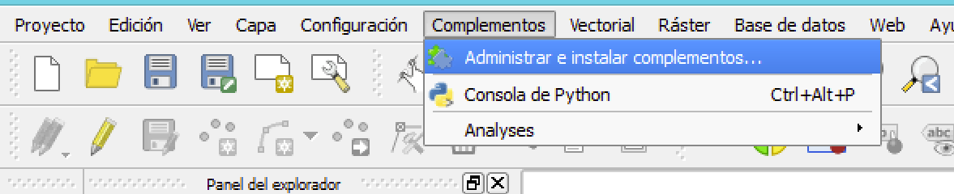
3
Asignar valores de clima a cada punto
Ahora vamos a decirle al SIG que asigne a cada punto los valores de clima del lugar en el que se encuentra
Para ello debemos de instalar un “plugin” que es una extensión de QGIS que contiene una serie de funciones específicas. Para ello vamos al menú “complementos” y seleccionamos “administrar e instalar complementos”
Buscamos “point sampling tool” y leemos la descripción de esta herramienta. Vemos que permite asignar valores de varios raster a una capa de puntos. Luego seleccionamos instalar complemento en el botón de abajo

Slide 50
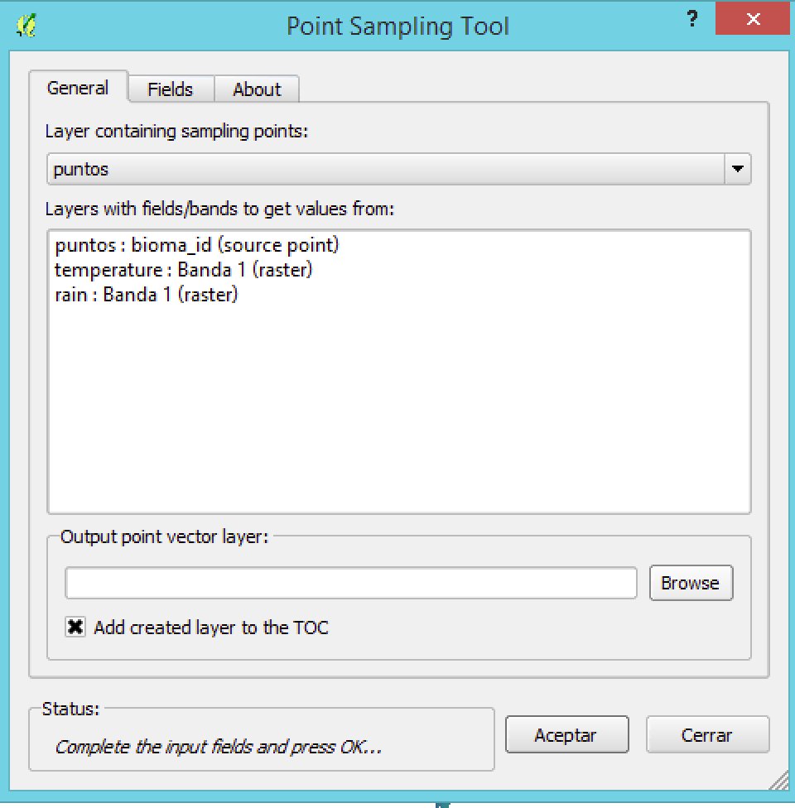
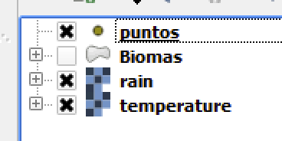
3
Asignar valores de clima a cada punto
Al instalar el plugin aparece un nuevo botón para ejecutar la función deseada
Para que esta herramienta funcione, hemos de poner visibles las capas implicadas: puntos, la de biomas y las dos de clima
x
Al darle al botón de la herramienta nueva se abre un menú en el que hemos de:
Seleccionar la capa puntos como la capa que “containing sampling points”. Es decir, la capa de destino del análisis.
Seleccionamos los campos que queremos que tenga el resultado:
puntos: bioma_id
Temp
Rain
Hacemos la selección con el botón mayúsculas pulsado para elegirlos todos
En la casilla de “output point vector layer” le damos a “browse” para navegar en nuestro ordenador. Vamos a la carpeta de datos y allí creamos un objeto llamado “puntos_clima”, que será una capa vectorial con la información requerida.
Una vez hecho esto, le damos a aceptar. Se creará una nueva capa que se mostrará en el proyecto de QGIS

Slide 51
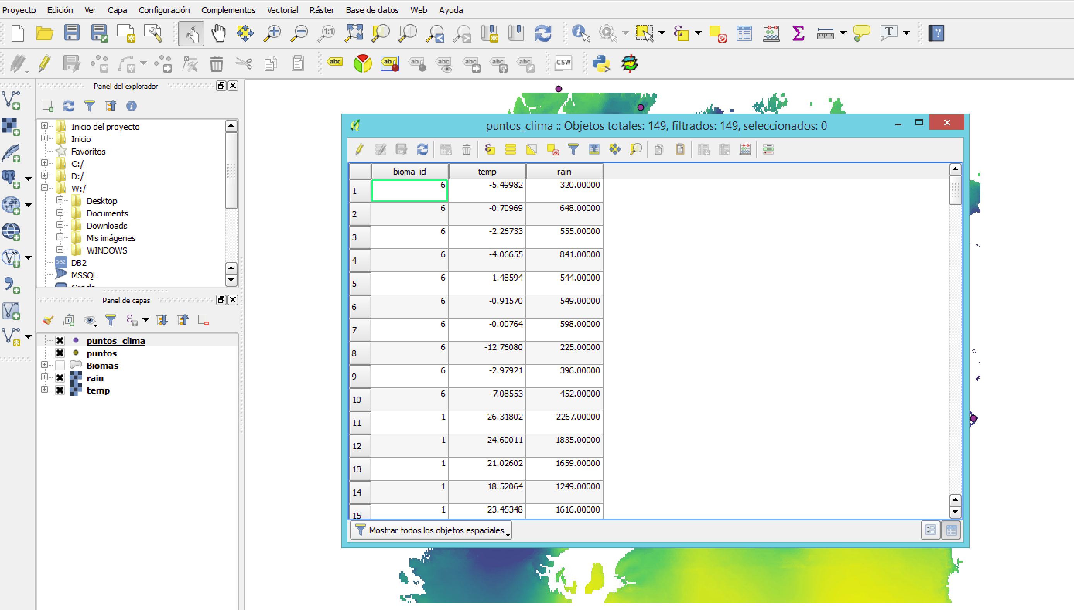
3
Asignar valores de clima a cada punto
Cuya tabla (a la que accedemos dándole al botón mostrar tabla de atributos) contiene la información que necesitamos.
¡¡enhorabuena!!
Aquí tenemos la nueva capa de puntos

Slide 52
4
Unir un campo con el color que tendrá cada bioma
Ahora necesitamos añadir un campo llamado “color” a la tabla de atributos de la capa “puntos_clima”. Esto nos permitirá dibujar de ese color cada punto cuando hagamos la gráfica.
Este proceso se denomina “unión entre tablas a través de un campo común”
Tabla de atributos capa “puntos_clima”
Pto_id | Bioma_id | Temp | Precip
1 | 1 | 12 | 189
2 | 1 | 13 | 100
3 | 2 | 20 | 1000
4 | 3 | -3 | 23
color
1
Red
1
Red
El proceso de unión implica:
Crear un nuevo campo en la tabla “destino”
Asignar el color de la tabla “lista_biomas” que corresponda según el campo “bioma_id”
2
Yellow
3
Green
Campo común (aunque tenga distinto nombre)
Tabla “lista_biomas.txt”
Biome_num | Color
1 | Red
2 | Yellow
3 | Green
4 | Purple
1
2
3

Slide 53
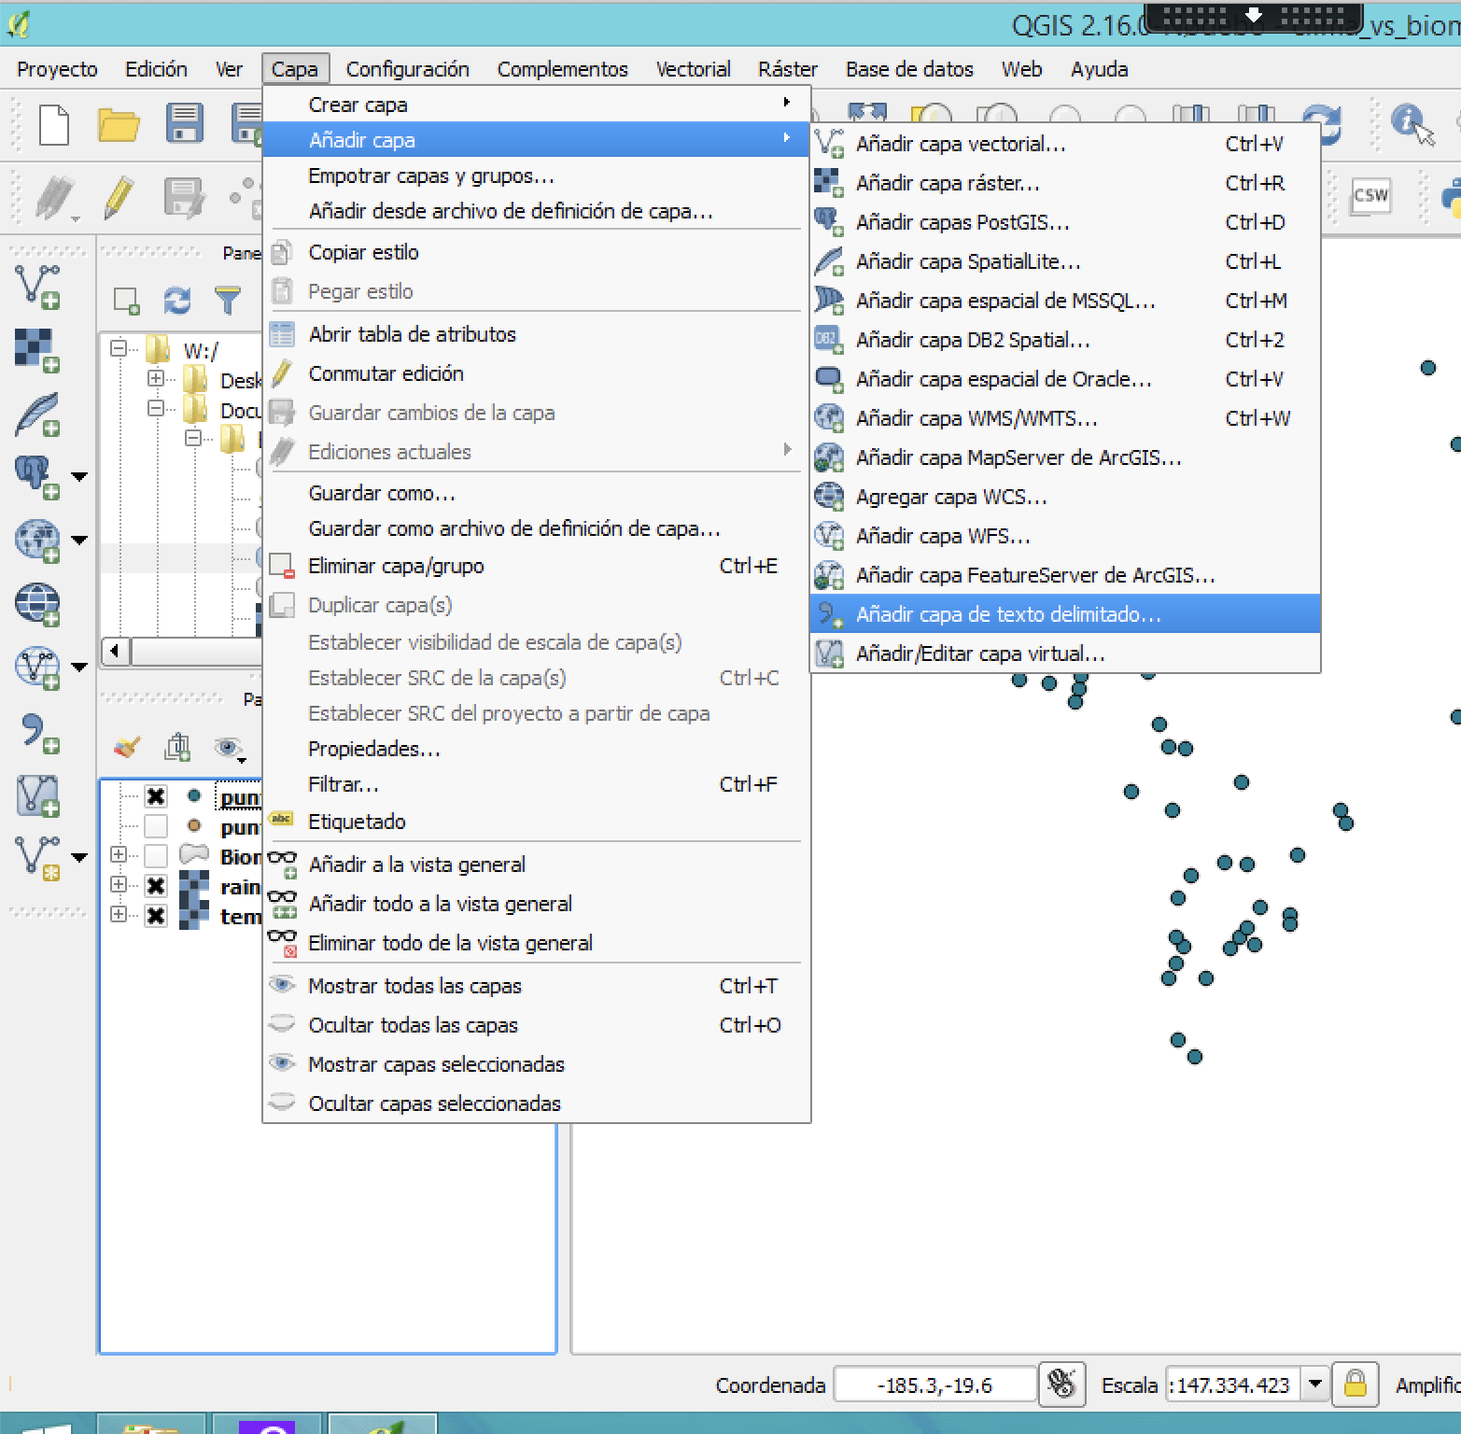
4
Unir un campo con el color que tendrá cada bioma
Para hacer esta unión, procedemos así:
En QGIS navegamos hasta la opción “añadir capa de texto delimitado”, que está en el menú ”capa-> Añadir capa”.
Esto nos permitirá cargar la tabla “lista_biomas.txt”, que está en la carpeta de trabajo.

Slide 54
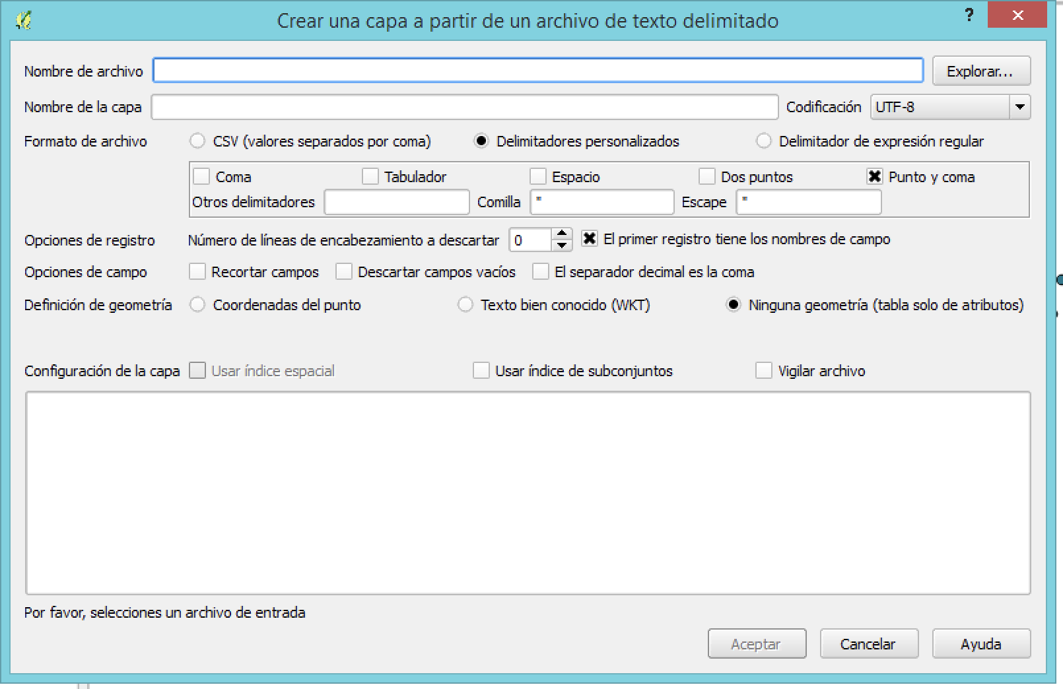
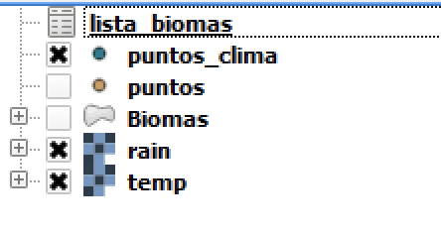
4
Unir un campo con el color que tendrá cada bioma
En el menú emergente procedemos así:
3. El carácter que separa los campos en la tabla es el punto y coma.
4. La tabla importada no tiene coordenadas, así que seleccionamos “ninguna geometría”
1. Navegamos hacia la carpeta y seleccionamos el archivo “lista_biomas.txt”
2. Aquí ponemos el nombre que QGIS dará a la tabla importada: lista_biomas
Tras aceptar, se carga “lista_biomas” en la tabla de contenidos de QGIS

Slide 55
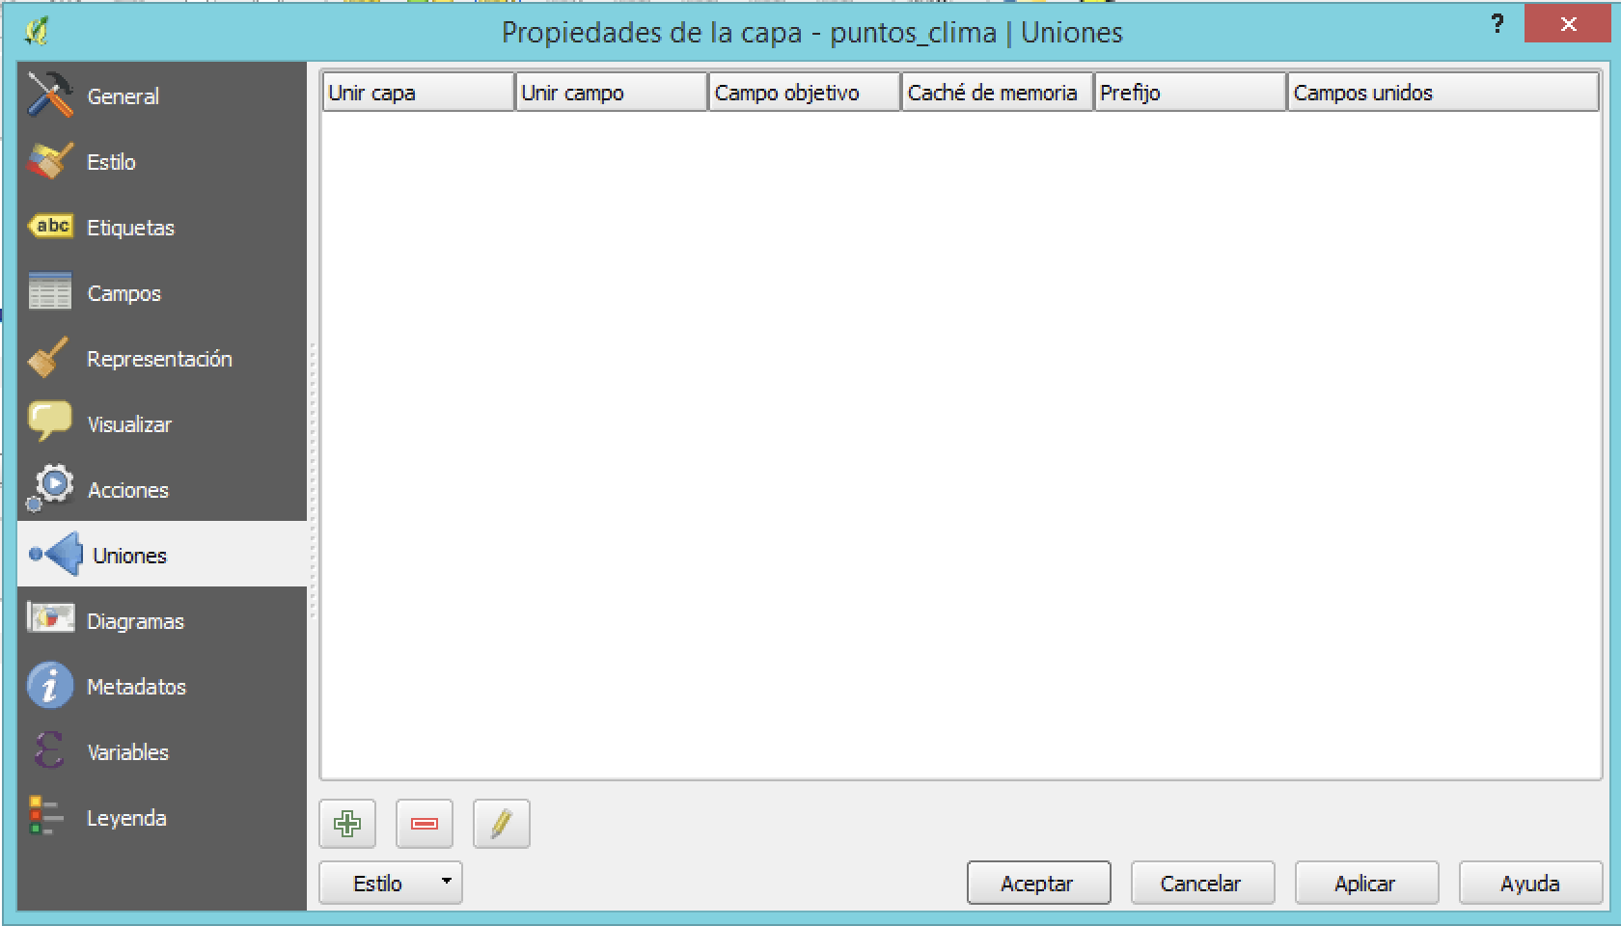
4
Unir un campo con el color que tendrá cada bioma
Ahora haremos la unión propiamente dicha:
Hacemos doble click en la capa destino (“puntos_clima”). Se abrirá la ventana de propiedades
1. Vamos a la opción “uniones”
2. Hacemos click en + para crear una nueva unión

Slide 56
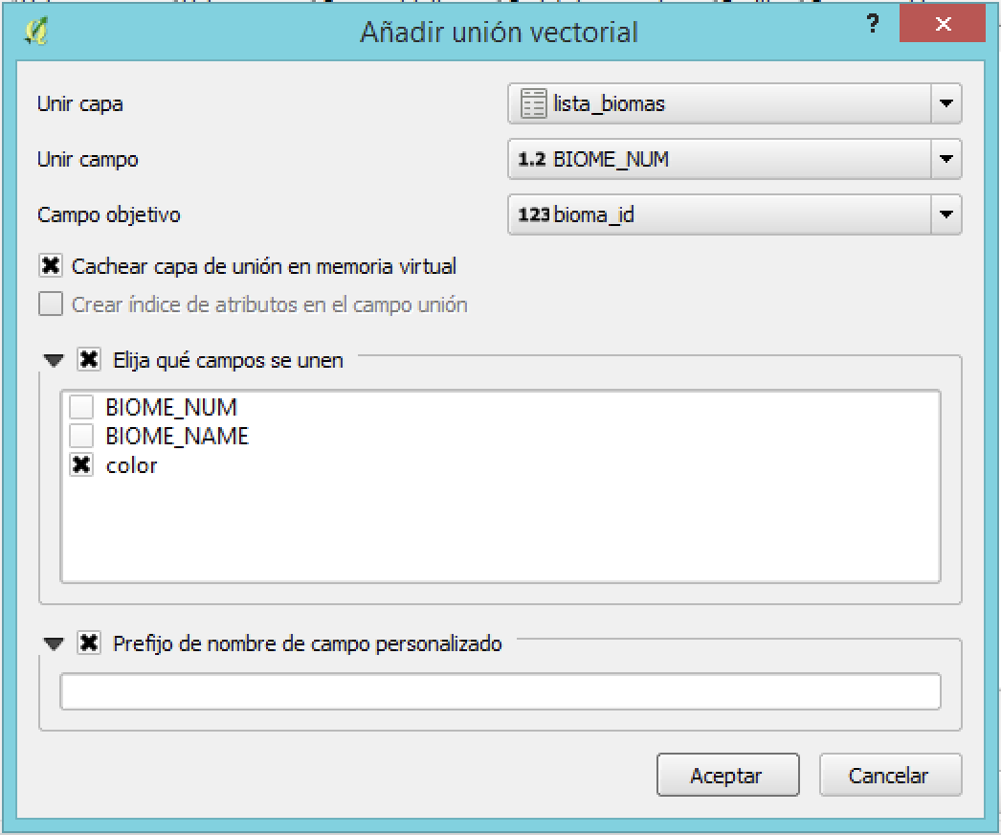
4
Unir un campo con el color que tendrá cada bioma
Ahora haremos la unión propiamente dicha:
En el menú emergente, configuramos la unión
1. Seleccionamos “lista_biomas” porque es la tabla que queremos unir a “puntos_clima”
2. El campo “BIOME_NUM” de la tabla de “lista_biomas”
3. El campo “bioma_id” de la tabla de atributos de la capa “puntos_clima” es la otra parte de la unión
4. El único campo que queremos añadir es “color”
5. Marcamos esta opción y borramos el texto de abajo. Así no añadirá ningún prefijo al nombre del campo creado.
6. Aceptamos aquí y en el menú anterior para realizar la unión.

Slide 57
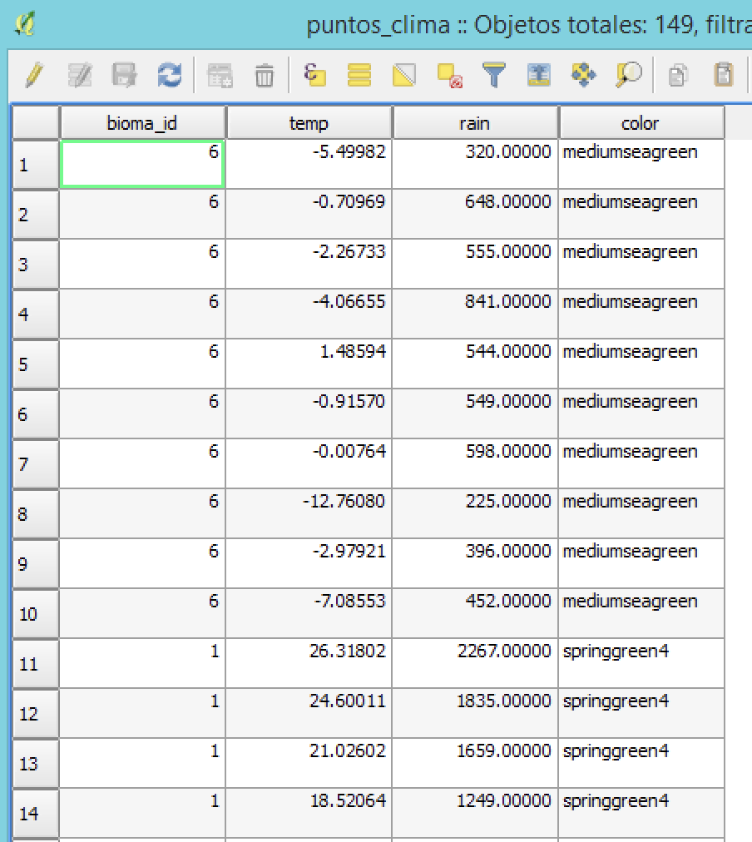
4
Unir un campo con el color que tendrá cada bioma
Comprobamos que la unión se ha realizado abriendo la tabla de atributos de la capa “puntos_clima”.
Botón derecho del ratón y “abrir tabla de atributos”
El campo color se ha creado y contiene el color que adquirirá cada punto en la gráfica.

Slide 58
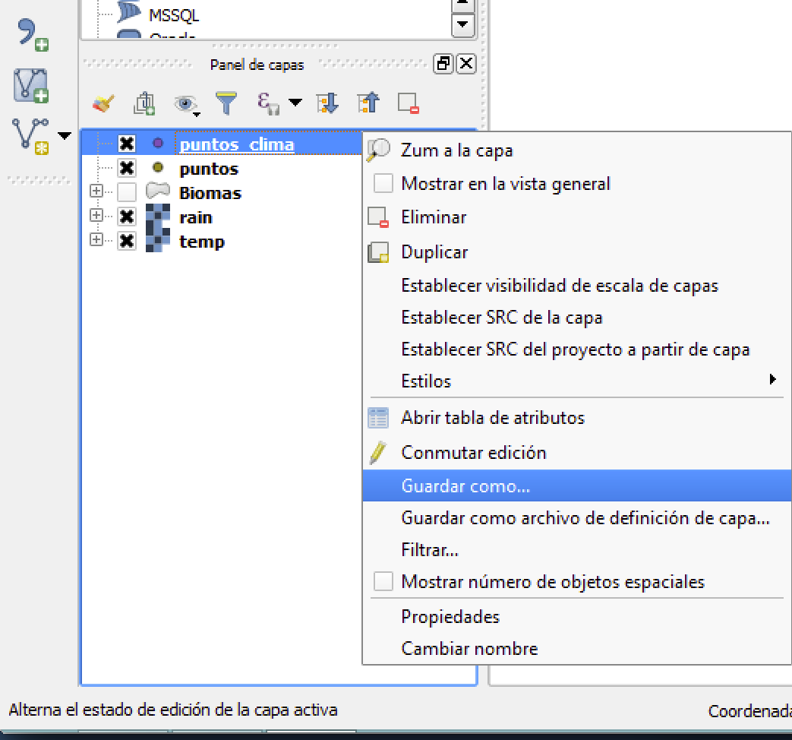
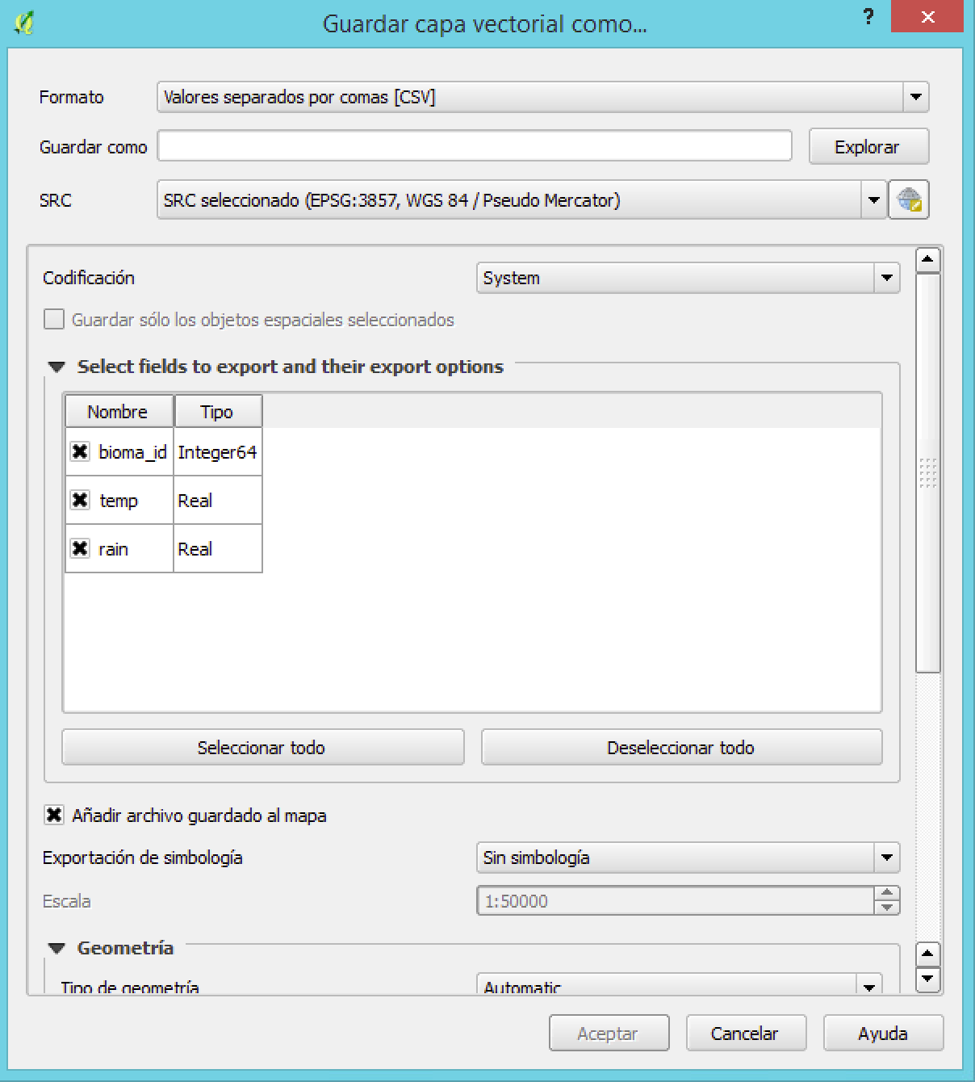
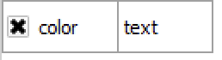
5
Exportar la tabla de atributos de la nueva capa creada
R solo sabe leer archivos de texto, así que tenemos que exportar la tabla de atributos de la nueva capa.
Ponemos el ratón sobre la nueva capa, botón derecho y seleccionamos la opción “guardar como”
En el nuevo menú seleccionamos:
Formato: Valores separados por comas. Esto genera un archivo de texto con la tabla de atributos de la capa
Guardar como: exploramos y navegamos a la carpeta puntos. Una vez allí tecleamos el nombre de la tabla: “puntos_clima_color.csv”
Aceptar

Slide 59
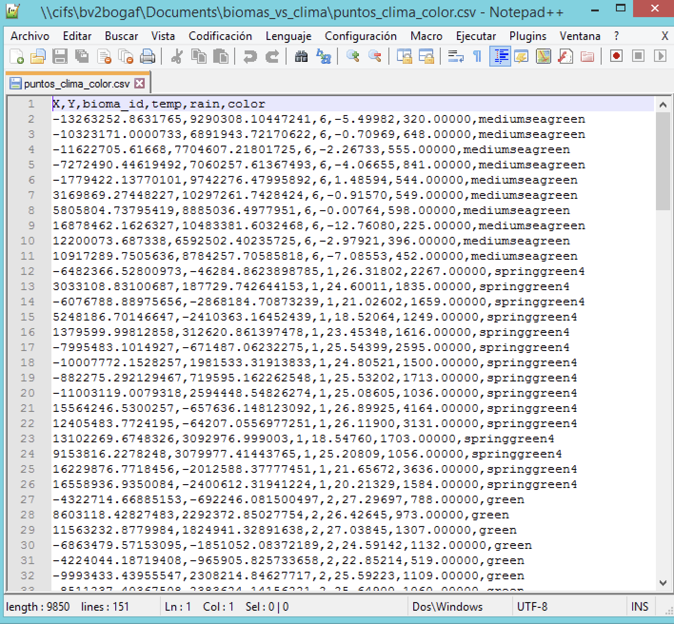
4
Exportar la tabla de atributos de la nueva capa creada
Ahora ve al navegador de windows y abre la tabla creada. Ponte sobre ella, botón derecho del ratón y “abrir con Notepad++”. Notepad es un editor de texto. Debes ver algo parecido a esto:
No tienes que hacer nada. Puedes cerrarla y seguir

Slide 60


5
Importar la tabla en Rstudio
Busca en tu ordenador un programa llamado RStudio y ábrelo.
R es un lenguaje de programación muy utilizado en ciencia. Tiene potentísimas herramientas de análisis y visualización de datos. Es software libre, por lo que puedes crear tus propios programas.
Rstudio es un entorno de desarrollo para el lenguaje de programación R. Facilita algunas tareas de programación y visualización de resultados. Cuando usamos RStudio también estamos usando R

Slide 61
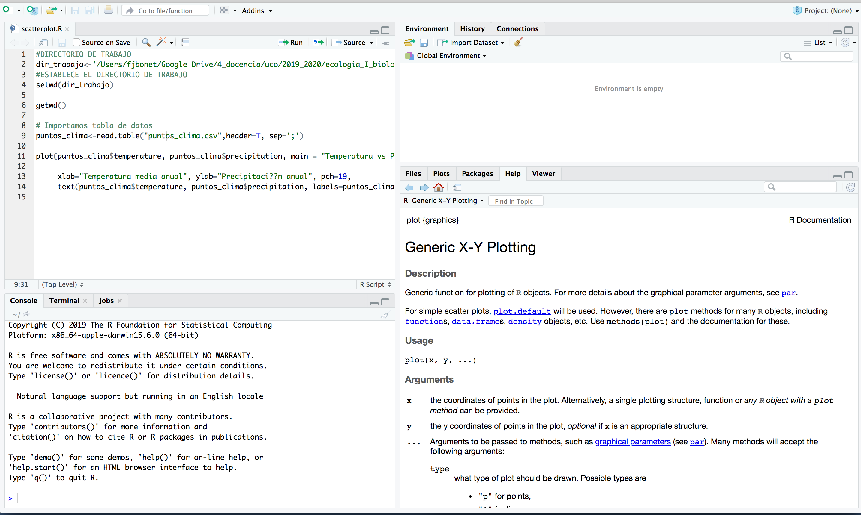
5
Importar la tabla en Rstudio
RStudio tiene un aspecto parecido a esto:
Espacio de trabajo. Objetos que se van creando, historia, etc.
Editor de código. Aquí se muestra el contenido de archivos que tienen código ejecutable por R
Gráficos, paquetes, ayuda, etc.
Consola de R. Aquí vamos viendo cómo se ejecuta el código. Aparecen mensajes de éxito o de error

Slide 62
5
Importar la tabla en Rstudio
Ve al menú “File” de Rstudio y selecciona ”New file -> New script”
Copia el texto que ves a continuación y pégalo en el script que acabas de crear.
#DEFINIMOS EL DIRECTORIO DE TRABAJO
dir_trabajo<-'//cifs/bv2bogaf/Documents/biomas_vs_clima'
#ESTABLECEMOS EL DIRECTORIO DE TRABAJO
setwd(dir_trabajo)
getwd()
# IMPORTAMOS LA TABLA DE DATOS
puntos_clima_color<-read.table("puntos_clima_color.csv",header=T, sep=',')
# CONSTRUIMOS LA GRÁFICA DE DISPERSIÓN
plot(puntos_clima_color$temp, puntos_clima_color$rain,
col=puntos_clima_color$color, main = "Temperatura vs Precipitación",
xlab="Temperatura media anual", ylab="Precipitación anual", pch=19,
text(puntos_clima_color$temp, puntos_clima_color$rain,
labels=puntos_clima_color$bioma_id, cex = 0.7, pos=3))

Slide 63
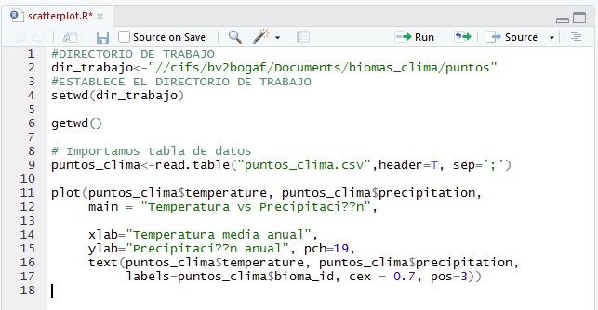
5
Importar la tabla en Rstudio
Aquí le indicamos a R en qué carpeta están los datos con los que trabajará. También ahí guardará los resultados. La sintaxis significa:
Dir_trabajo: nombre de un objeto que estamos creando
<-: Esto significa igual a
“//cifs/….”: es la ruta del ordenador en el que están los datos. Lo que ves aquí es la ruta de mi ordenador. Deberás cambiar lo que hay entre comillas por la ruta de tu carpeta. Para hacer eso, navega con el explorador de Windows y cópiala.
Las líneas verdes son comentarios que R no sabe leer. Si empezamos una línea con almohadilla (#) R no leerá lo que viene después.

Slide 64
5
Importar la tabla en Rstudio
En esta línea le decimos a R que use el contenido del objeto anterior (dir_trabajo) como directorio de trabajo. Para ello se usa el comando “setwd” seguido del nombre del objeto. Así le decimos que use la carpeta anterior como el lugar de trabajo.

Slide 65
5
Importar la tabla en Rstudio
Getwd() le dice a R que represente en la consola la ruta de trabajo. Lo hacemos solo para confirmar que ha “entendido” bien lo que le hemos dicho arriba

Slide 66

5
Importar la tabla en Rstudio
Ahora importamos el archivo de texto que contiene la tabla obtenida en QGIS. Creamos un objeto llamado “puntos_clima_color” que se obtiene tras leer el archivo llamado “puntos_clima_color.csv”, según la sintaxis:
Puntos_clima: nombre del nuevo objeto creado.
<-: significa igual a
Read.table: función de R que sirve para importar archivos de texto
(“puntos_clima_color.csv”: es el nombre del archivo de texto a importar
Header=T: indica que el archivo a importar tiene una línea inicial con el nombre de los campos.
Sep=`,’: indica que el separador de campos en el archivo de texto es la coma

Slide 67

6
Construir la gráfica
Pinta una gráfica
poniendo el campo “temp” del objeto “puntos_clima_color” en el eje X
y el campo
“rain” del objeto “puntos_clima_color” en el eje Y.
Usa el campo ”color” del objeto “puntos_clima_color” para colorear cada punto
Titula al gráfico “Temperatura vs Precipitacion”
, le pones “Temperatura media anual” como etiqueta del eje X
y “Precipitacion anual” como etiqueta del eje Y
Por último, a cada punto de la gráfica le pones encima el código del bioma sobre el que se encuentra

Slide 68
6
Construir la gráfica
Ahora que entendemos el código, estamos en disposición de ejecutarlo. Lo haremos línea a línea. Nos ponemos en la primera línea que no es verde (nº 2) y le damos al botón que indica “run”

Slide 69

6
Construir la gráfica
1 Se crea un nuevo objeto con la ruta del directorio de trabajo
2 Pasamos a la siguiente línea y volvemos a darle a Run.

Slide 70

6
Construir la gráfica
Al ejecutar esta línea, la consola devuelve el directorio de trabajo

Slide 71

6
Construir la gráfica
En la siguiente línea, R crea el objeto “puntos_clima_color”

Slide 72

6
Construir la gráfica
Haciendo click sobre ella se abre. Hay un registro por punto. Cada punto tiene datos del bioma en el que está, de su precipitación y su temperatura. También del color que le asignaremos en la gráfica
Cerramos la tabla y volvemos al código.

Slide 73

6
Construir la gráfica
¡Y se muestra la gráfica que queríamos!
Enhorabuena, ya tienes tu primera gráfica hecha con R ☺
Al ejecutar esta línea, se ejecutan todas las líneas hasta el final.

Slide 74
6
Construir la gráfica
Ya solo nos queda exportar la gráfica. Le damos al botón export, seleccionamos guardar como pdf y hacemos click en “save as PDF”. Creamos un archivo en la carpeta de trabajo y ya está.

Slide 75
Interpretación ecológica
Observa la gráfica con detenimiento. ¿crees que el resultado se ajusta a lo esperado en la gráfica teórica?
¿Hay algún bioma cuyos puntos estén demasiado dispersos? ¿Qué significa eso y por qué ocurre?

